Slide 1
El impacto de la pandemia Covid-19 en las rutinas educativas: Respuestas de las Universidades Nacionales
Encuesta a Estudiantes de las Universidades Públicas Nacionales

Slide 2
Descripción del estudio
Durante el segundo semestre del año 2020, la Secretaría de Políticas Universitarias realizó una serie de encuestas a los diferentes estamentos universitarios: autoridades, docentes, estudiantes y trabajadores no docentes.
El objetivo del estudio fue generar datos sistemáticos sobre los efectos de la pandemia Covid-19 en la organización de la vida académica, laboral y familiar de quienes integran la comunidad universitaria, así como recolectar información sobre las respuestas diseñadas e implementadas por las universidades nacionales en cinco dimensiones de la política educativa: gestión, enseñanza, investigación, transferencia de conocimiento y vinculación con la sociedad, en particular a través del sistema sanitario.
El presente informe muestra los resultados descriptivos de la encuesta realizada a los estudiantes de Universidades Públicas Nacionales. La encuesta se organiza en 3 bloques: (1) Pandemia y recursos disponibles, (2) Enseñanza y Universidad y (3) Ingreso y Hogar.

Slide 3
Ficha técnica
Fechas de recolección: 09 de Septiembre al 30 de Noviembre de 2020
Respuestas: 25773 estudiantes (34% hombres, 66% mujeres).
Universidades participantes: 60 Universidades Nacionales (90,1% de las Universidades Nacionales)
Recolección de datos en plataforma SIU-Kolla
Los valores fueron pesados y trimados con técnica de raking (pos estratificación iterativa) en función de los valores poblacionales de sexo, universidad y regiones de los Consejos Regionales de Planificación de la Educación Superior (CPRES).

Slide 4
Universidades participantes
IUGNA, IUPFA, UBA, UNDEF, UNAJ, UNDAV, UNCa, UNChi, UNC, UNCuyo, UNER, UNF, UNGS, UNAHUR, UNJu, UNLaM, UNLPam, UNPA, UNPSJB, UNLP, UNLR, UNLa, UNA, UNLZ, UNLC, UNLu, UNMDP, UNM, UNMo, UNQui, UNRaf, UNRC, UNRN, UNR, UNSa, UNSAdA, UNSJ, UNSL, UNSaM, UNTdF, UNTreF,UNT, UNVM, UNViMe, UNAU, UNICen, UNCAus, UNCo, UNL, UNNE, UNNOBA, UNO, UNS, UNPAZ, UPN, UPC, UPS, UTN

Slide 5
Pandemia y recursos disponibles

Slide 6
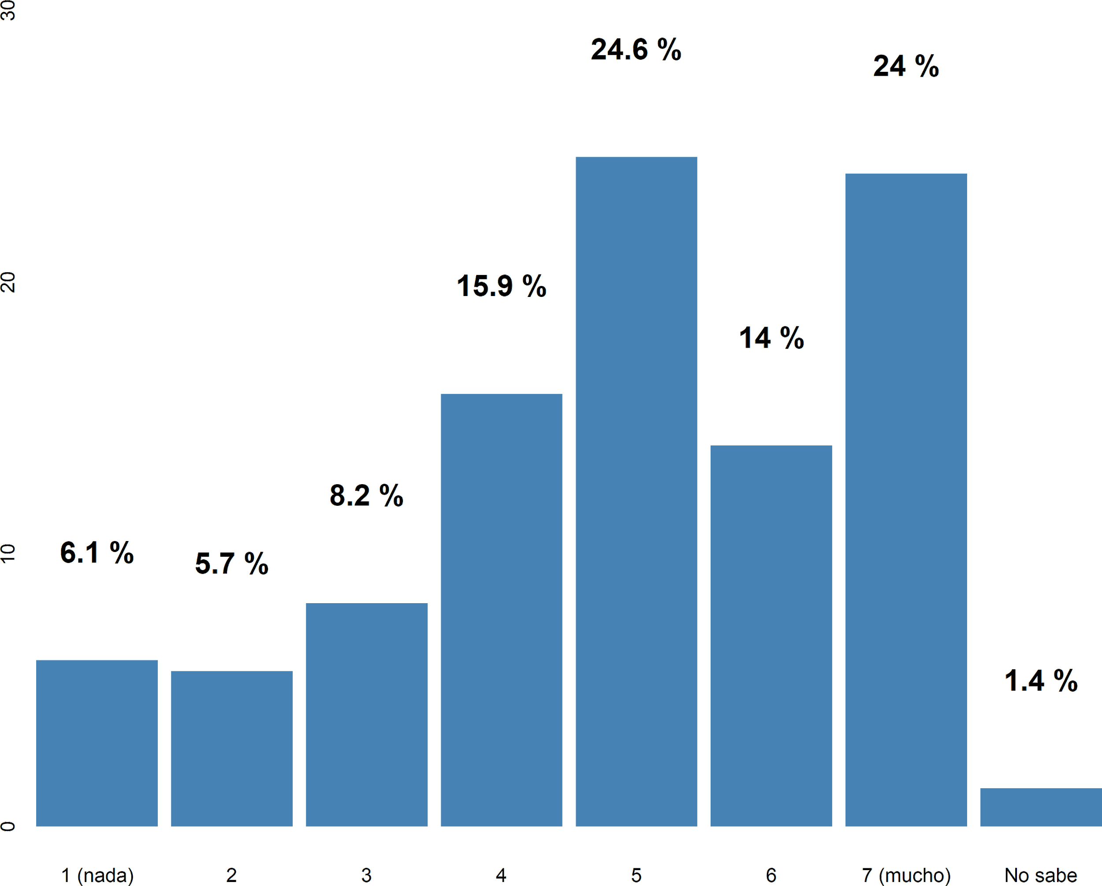
En una escala de 1 a 7, donde 1 es NADA y 7 es MUCHO. ¿Hasta qué punto la pandemia Covid-19 afectó sus estudios universitarios?
La pregunta indaga cuánto afectó la pandemia, según los estudiantes, sus estudios universitarios. La respuesta esta medida en una escala de 1 a 7 donde 1 es Nada y 7 es Mucho. Como se observa en el gráfico, los estudiantes manifiestan que la pandemia les presento mucha dificultad en torno a sus estudios universitarios. Un 24% afirma que los afectó mucho, y solo un 6% sostiene que no los afectó en nada. Casi un 63% de los estudiantes responde en valores cercanos a la opción mucho, en relación al efecto negativo de la pandemia en sus estudios universitarios.

Slide 7
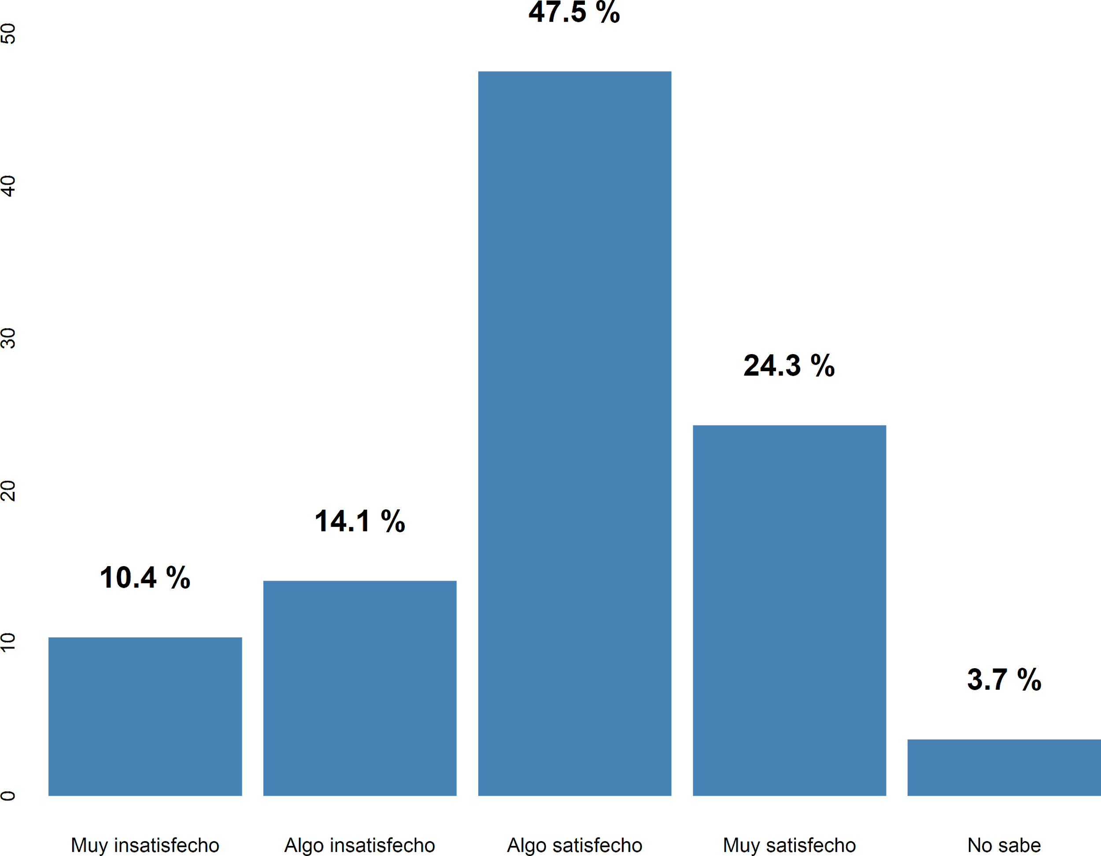
¿Cuán satisfecho/a diría que está, en general, con las acciones desarrolladas por la universidad que indicó en respuesta a las condiciones impuestas por la pandemia Covid-19?
La pregunta indaga cuán satisfechos están los estudiantes con las acciones desarrolladas por la universidad en respuesta a las condiciones impuestas por la pandemia. La respuesta esta medida en una escala de Likert de 4 categorías: Muy insatisfecho, Algo insatisfecho, Algo satisfecho, Muy satisfecho. Como se observa en el gráfico, los estudiantes manifiestan estar bastante satisfechos con las acciones desarrolladas por la universidad. Particularmente, un 24% afirma que está muy satisfecho con las acciones, y solo un 10% sostiene que está muy insatisfecho. Casi un 72% de los estudiantes responde que se encuentra algo o muy satisfecho con las acciones llevadas a cabo por la universidad en este contexto.

Slide 8
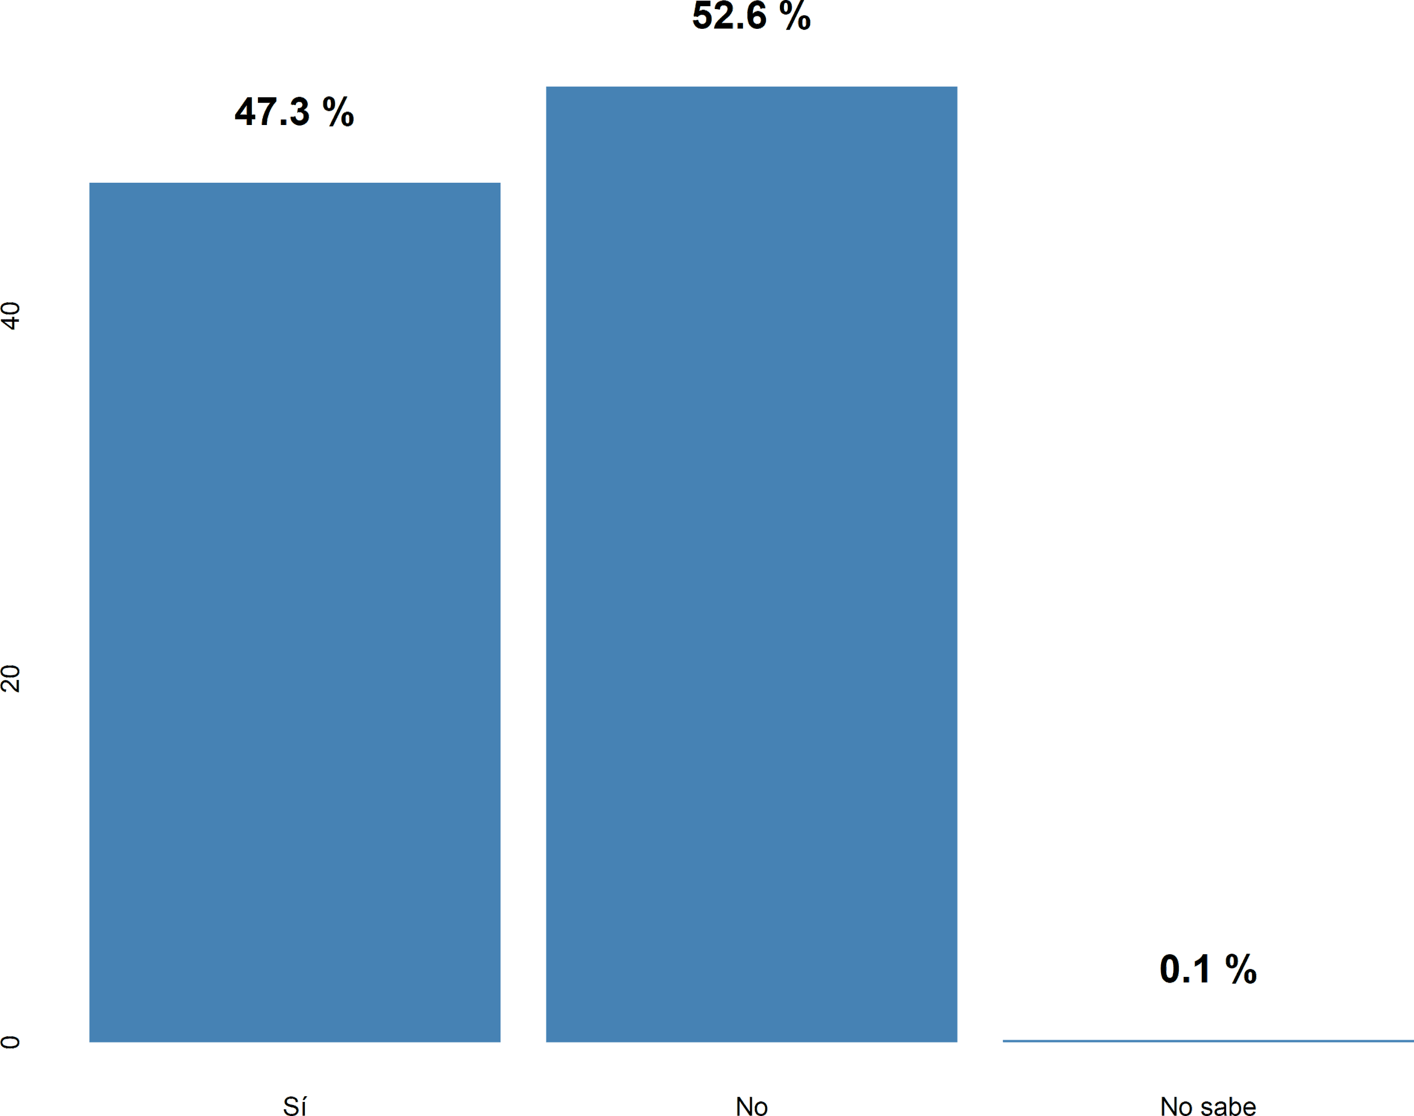
¿Tiene computadora de escritorio en su hogar para uso educativo?
La pregunta indaga sobre la disponibilidad por parte de los estudiantes de computadoras de escritorio en el hogar. Las opciones de respuesta son tres: Sí, No y No sabe. Como se observa en el gráfico, los estudiantes que tienen y que no tienen computadora de escritorio en el hogar se dividen casi a la mitad, siendo solo un poco más los que no cuentan con computadora de escritorio

Slide 9
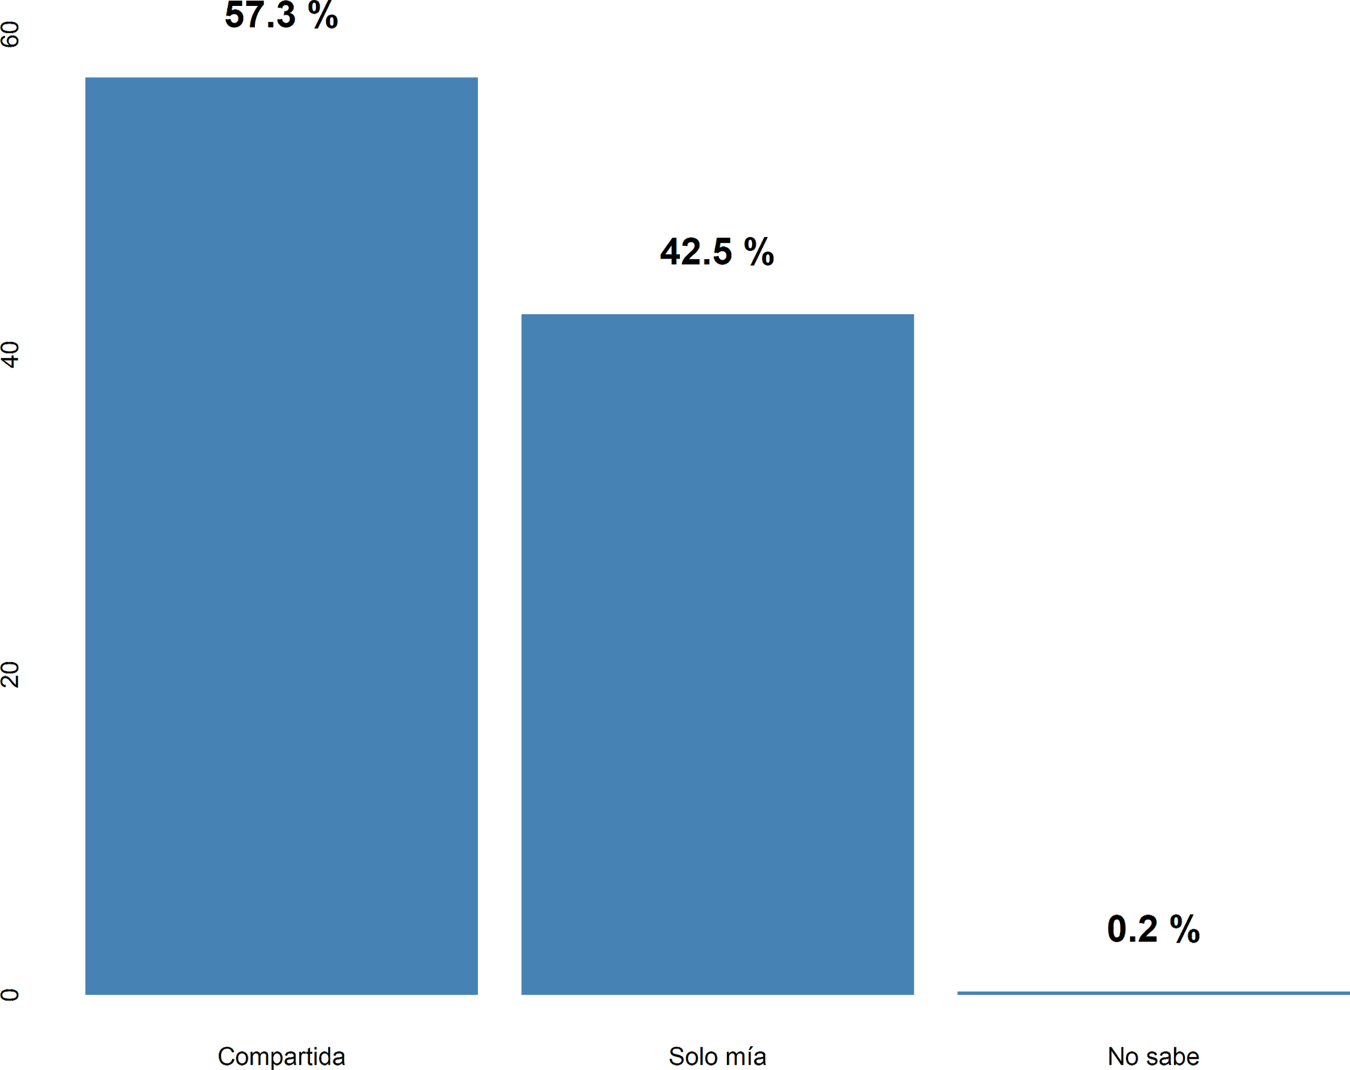
A los que contestaron que SI tienen computadora de escritorio en el hogar ¿La computadora es para uso exclusivo suyo o es compartida?
La pregunta indaga sobre la disponibilidad individual por parte de los estudiantes de esa computadoras de escritorio presente en el hogar. Las opciones de respuesta son tres: Compartida, Solo mía y No sabe. Como se observa en el gráfico, el 57% de los estudiantes tienen que compartir con otros miembros de la familia la computadora, mientras que el 42% dispone de ella libremente sin necesidad de compartirla.

Slide 10
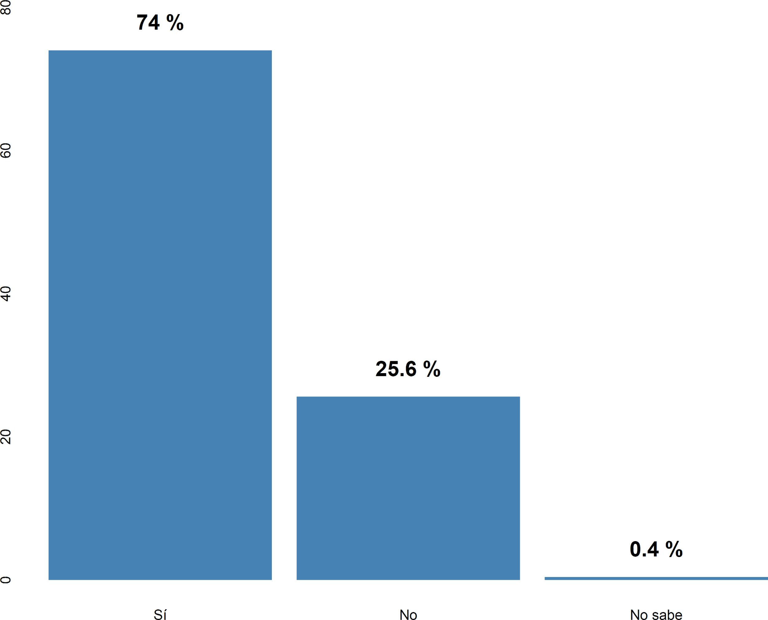
¿Tiene notebook para uso educativo?
La pregunta indaga sobre la disponibilidad por parte de los estudiantes de notebook en el hogar. Las opciones de respuesta son tres: Sí, No y No sabe. Como se observa en el gráfico, el 74% de los estudiantes tienen notebook en el hogar mientras que el 26% no cuenta con notebook

Slide 11
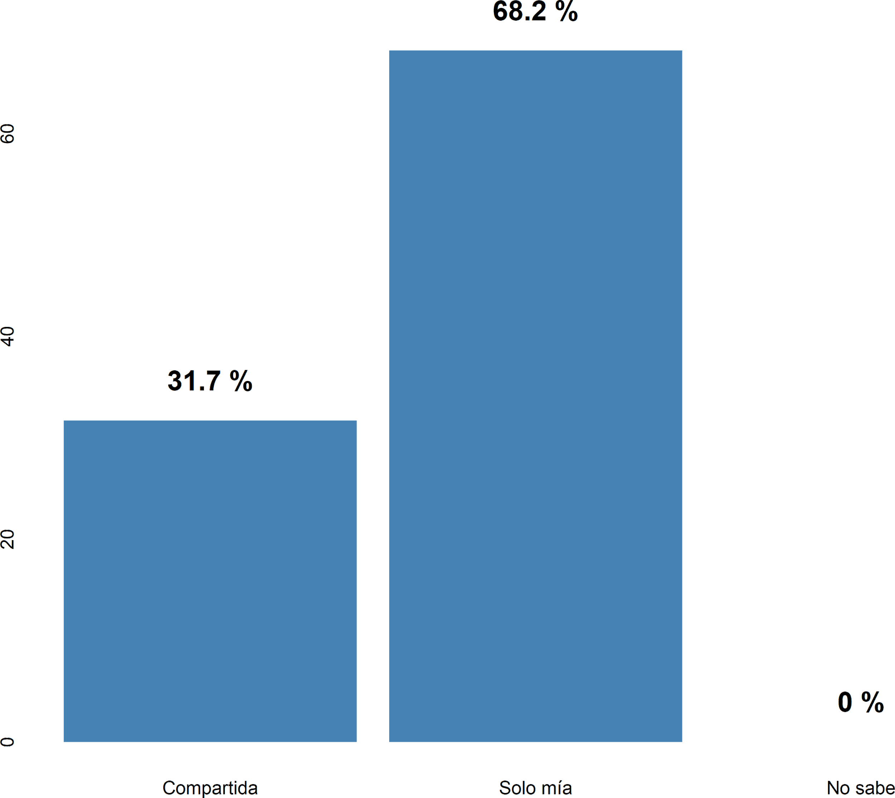
A los que contestaron que SI tienen notebook en el hogar ¿La notebook es para uso exclusivo suyo o es compartida?
La pregunta indaga sobre la disponibilidad individual por parte de los estudiantes de esa notebook presente en el hogar. Las opciones de respuesta son tres: Compartida, Solo mía y No sabe. Como se observa en el gráfico, sólo el 32% de los estudiantes tienen que compartir con otros miembros de la familia la computadora, mientras que el 68% dispone de ella libremente sin necesidad de compartirla.

Slide 12
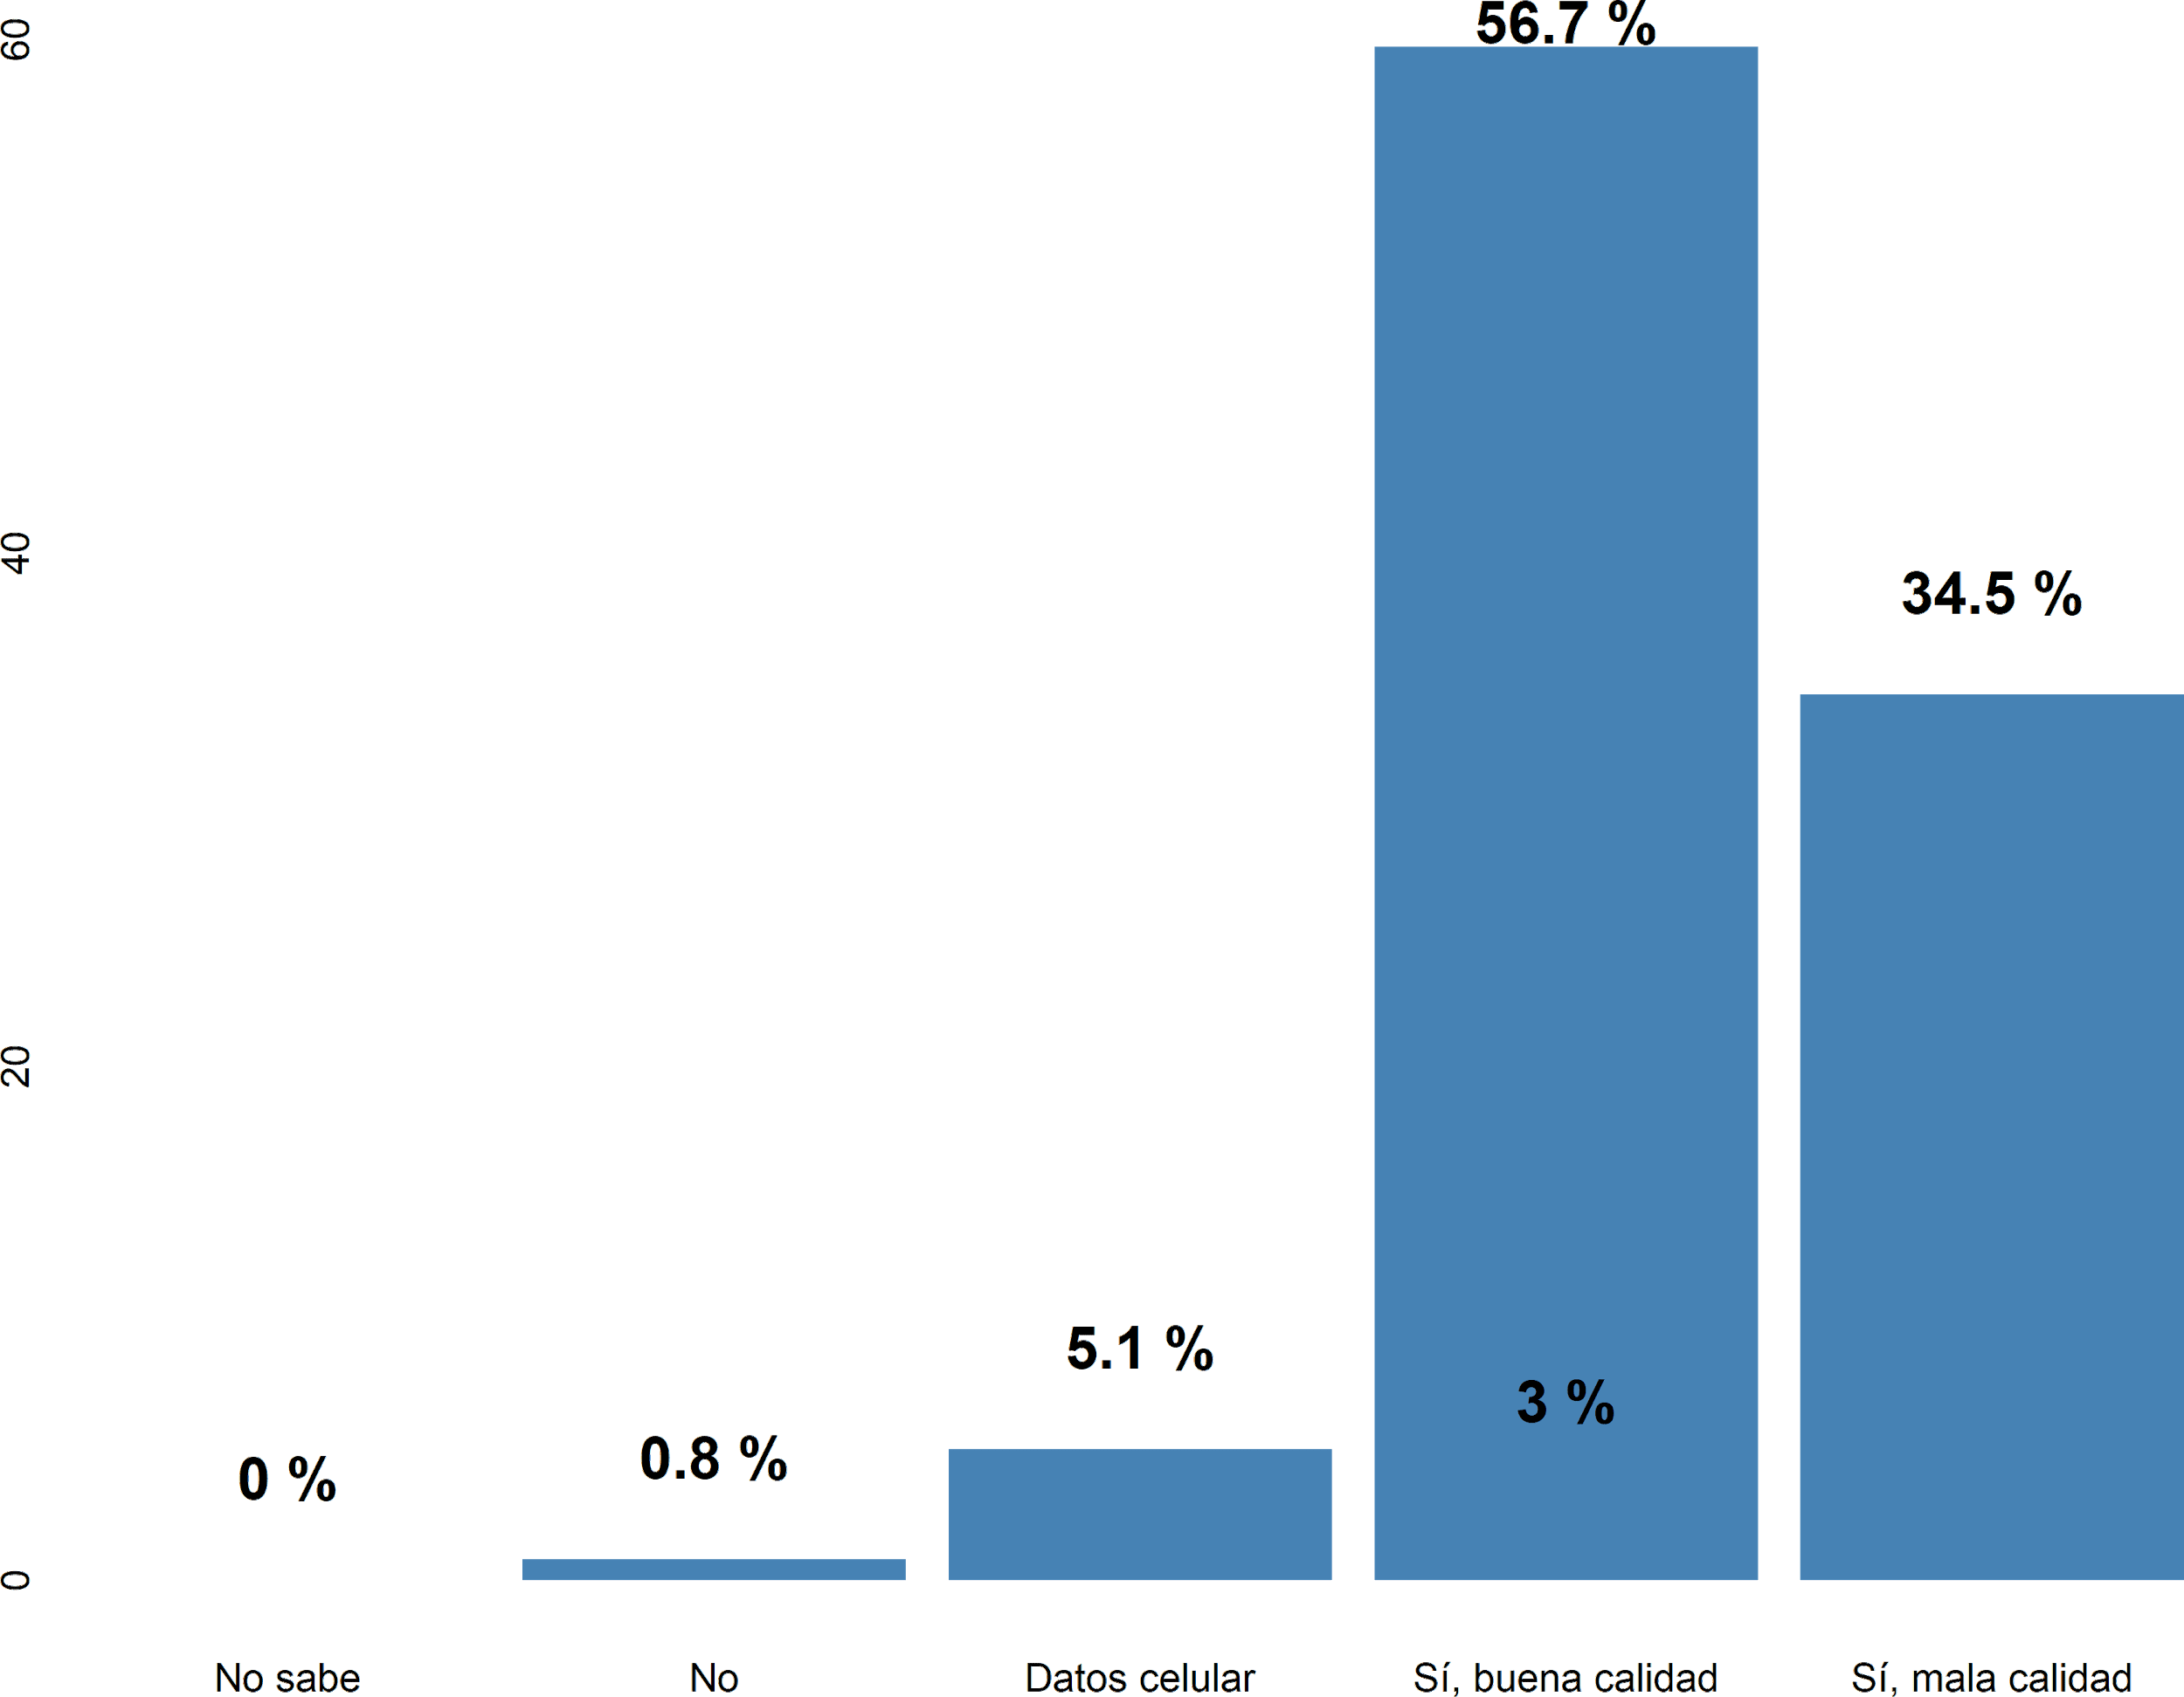
¿Tiene conexión a internet?
La pregunta indaga sobre la conexión a internet en el hogar de los estudiantes. Las opciones de respuesta son tres: Si, de buena calidad; Si, de mala calidad; Si, con los datos del celular; No; No sabe. Como se observa en el gráfico, el 57% de los estudiantes tienen una conexión a internet de buena calidad en el hogar, el 34% tiene una conexión de mala calidad, y sólo el 5% se conecta desde los datos de el celular. Solo un pequeño porcentaje, menor al 1% no tiene conexión a internet desde su hogar

Slide 13
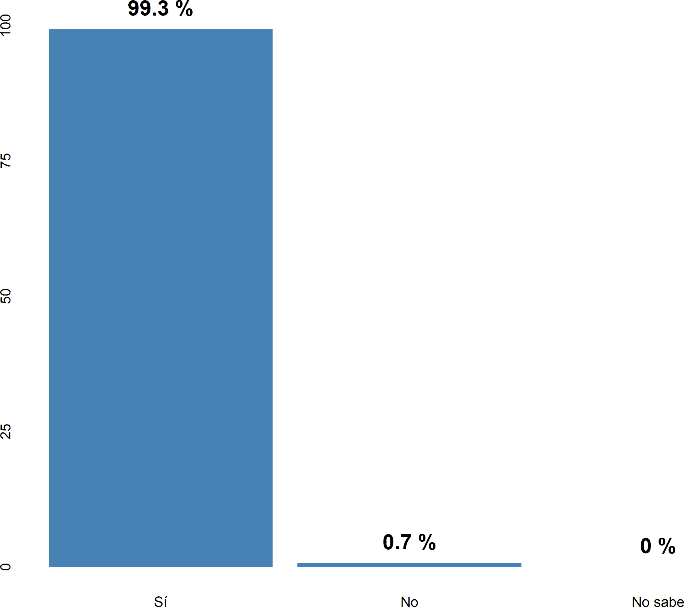
¿Tiene teléfono celular?
La pregunta indaga sobre la disponibilidad por parte de los estudiantes de teléfono celular. Las opciones de respuesta son tres: Sí, No y No sabe. Como se observa en el gráfico, prácticamente la totalidad de los estudiantes universitarios en Argentina tienen teléfono celular.

Slide 14
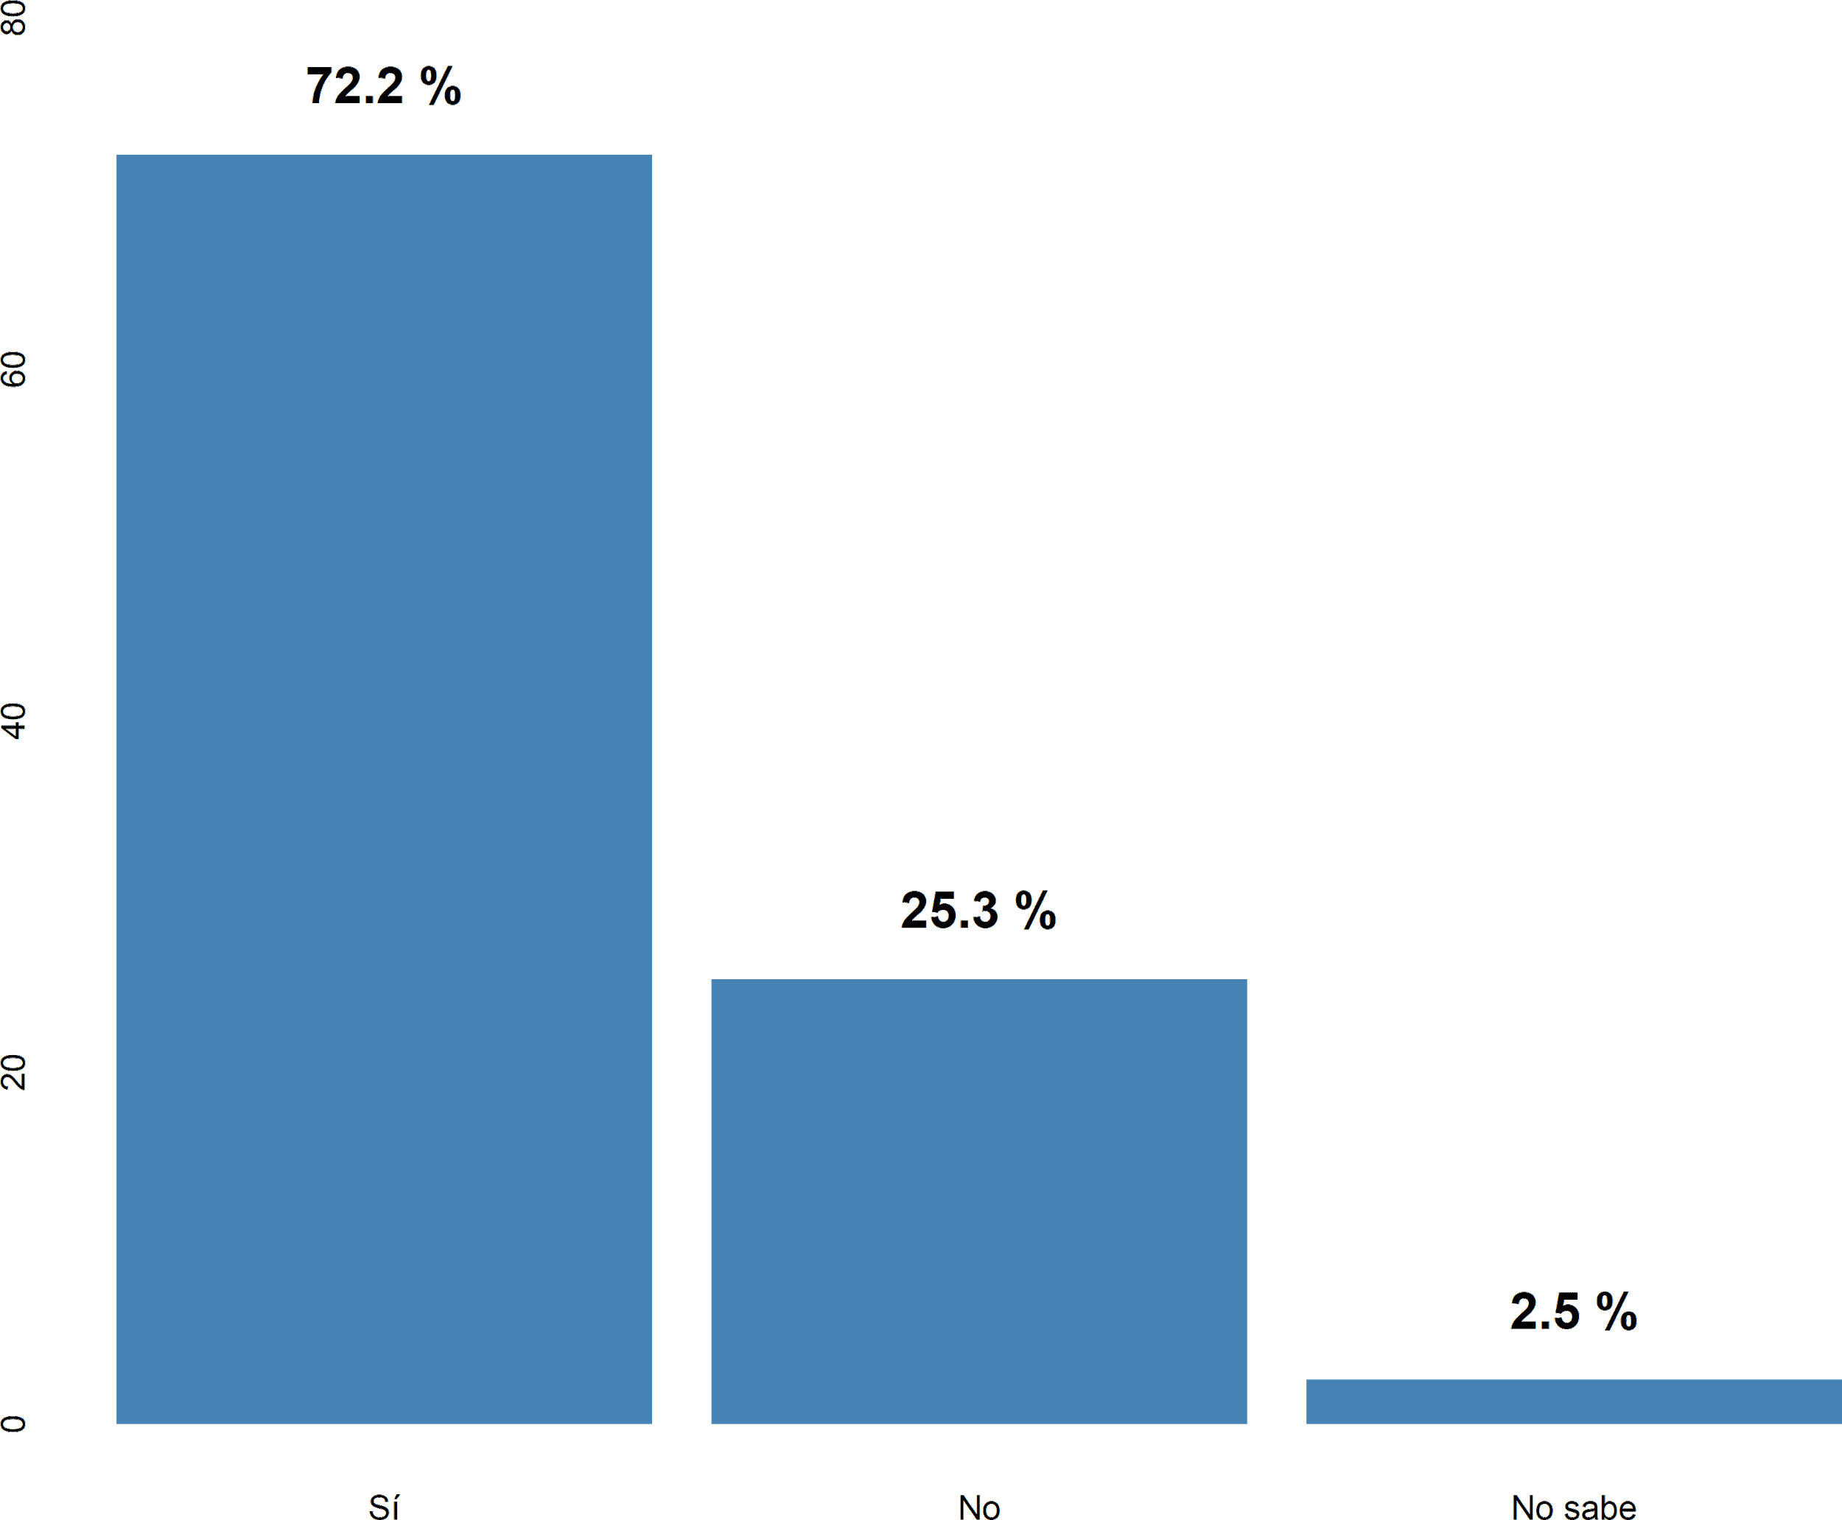
A los que contestaron que SI tienen teléfono celular ¿Tiene abono con internet móvil 3G o superior?
La pregunta indaga sobre la disponibilidad de internet móvil en los celulares de los estudiantes. Las opciones de respuesta son tres: Sí, No y No sabe. Como se observa en el gráfico, el 72% de los estudiantes tiene internet móvil 3G o superior, mientras que el 25% no tiene internet móvil 3G o superior.

Slide 15
Enseñanza y universidad

Slide 16
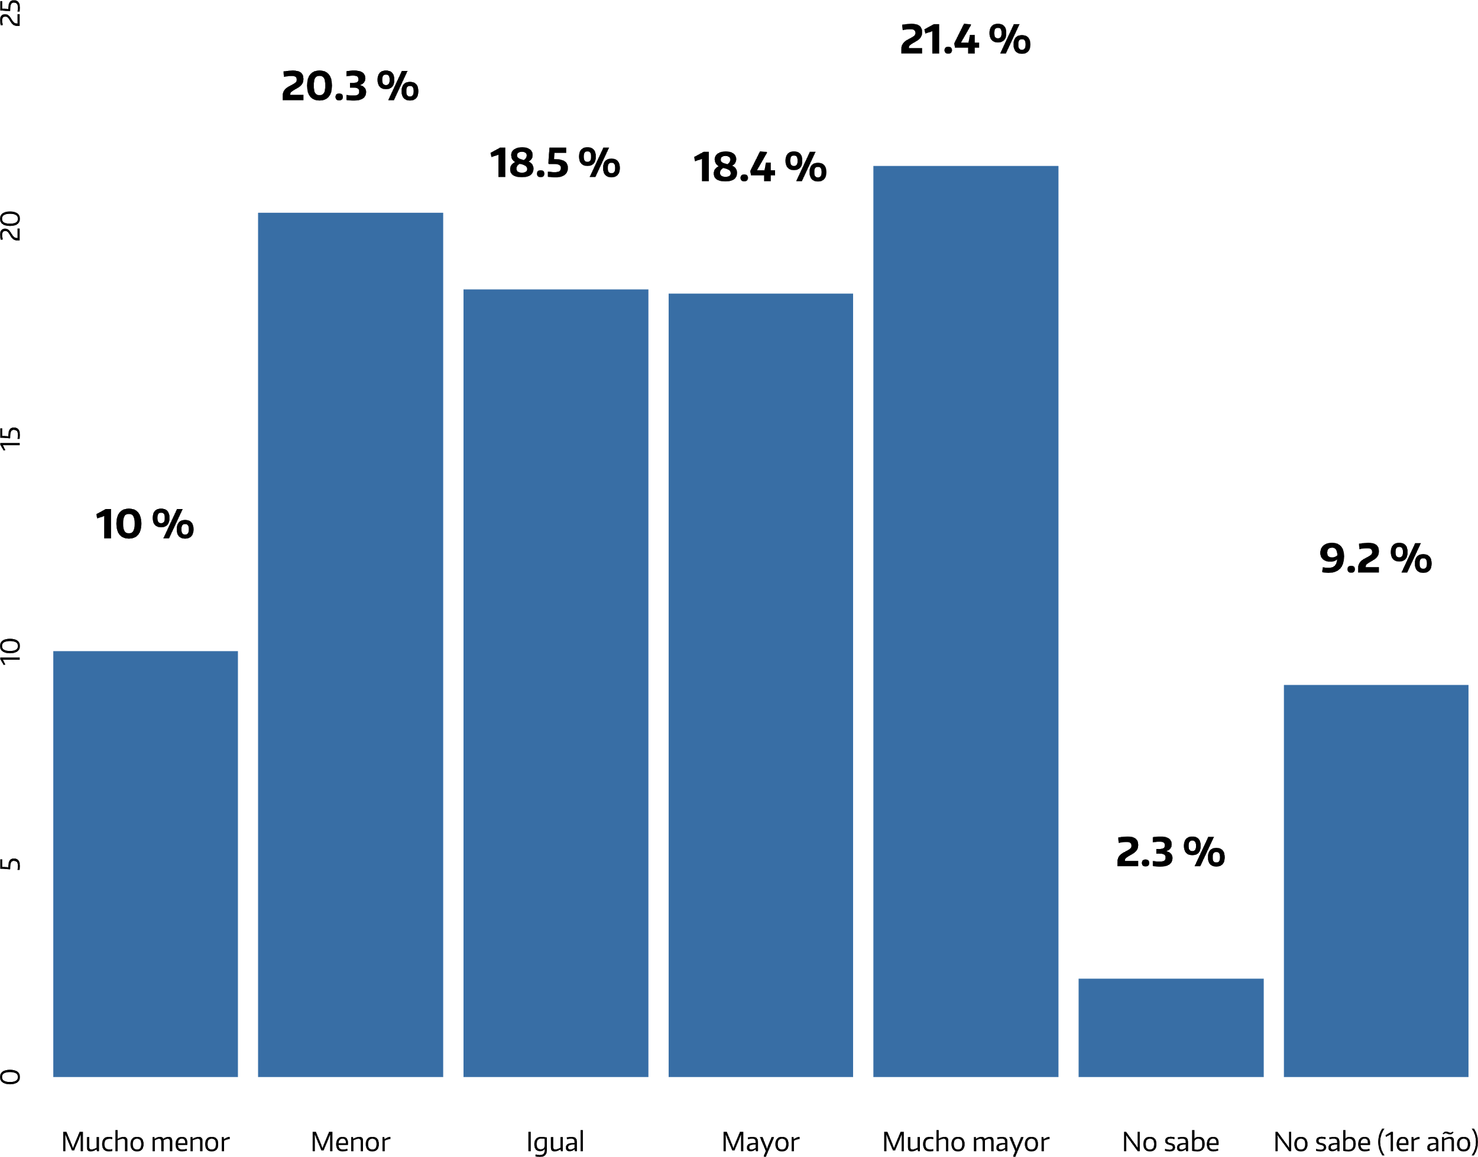
Comparado con la situación antes de la pandemia, el tiempo que usted le dedica al estudio es:
La pregunta indaga sobre el tiempo que cada estudiante le dedica a estudiar en comparación a la situación previa a la pandemia. Las opciones de respuesta son: Mucho menor, menor, igual, mayor, mucho mayor, no sabe y si no sabe porque es su primer año de estudio. Como se observa en el gráfico, el 58.3% de los estudiantes le dedica lo mismo o más tiempo de estudio en comparación con la situación antes de la pandemia.

Slide 17
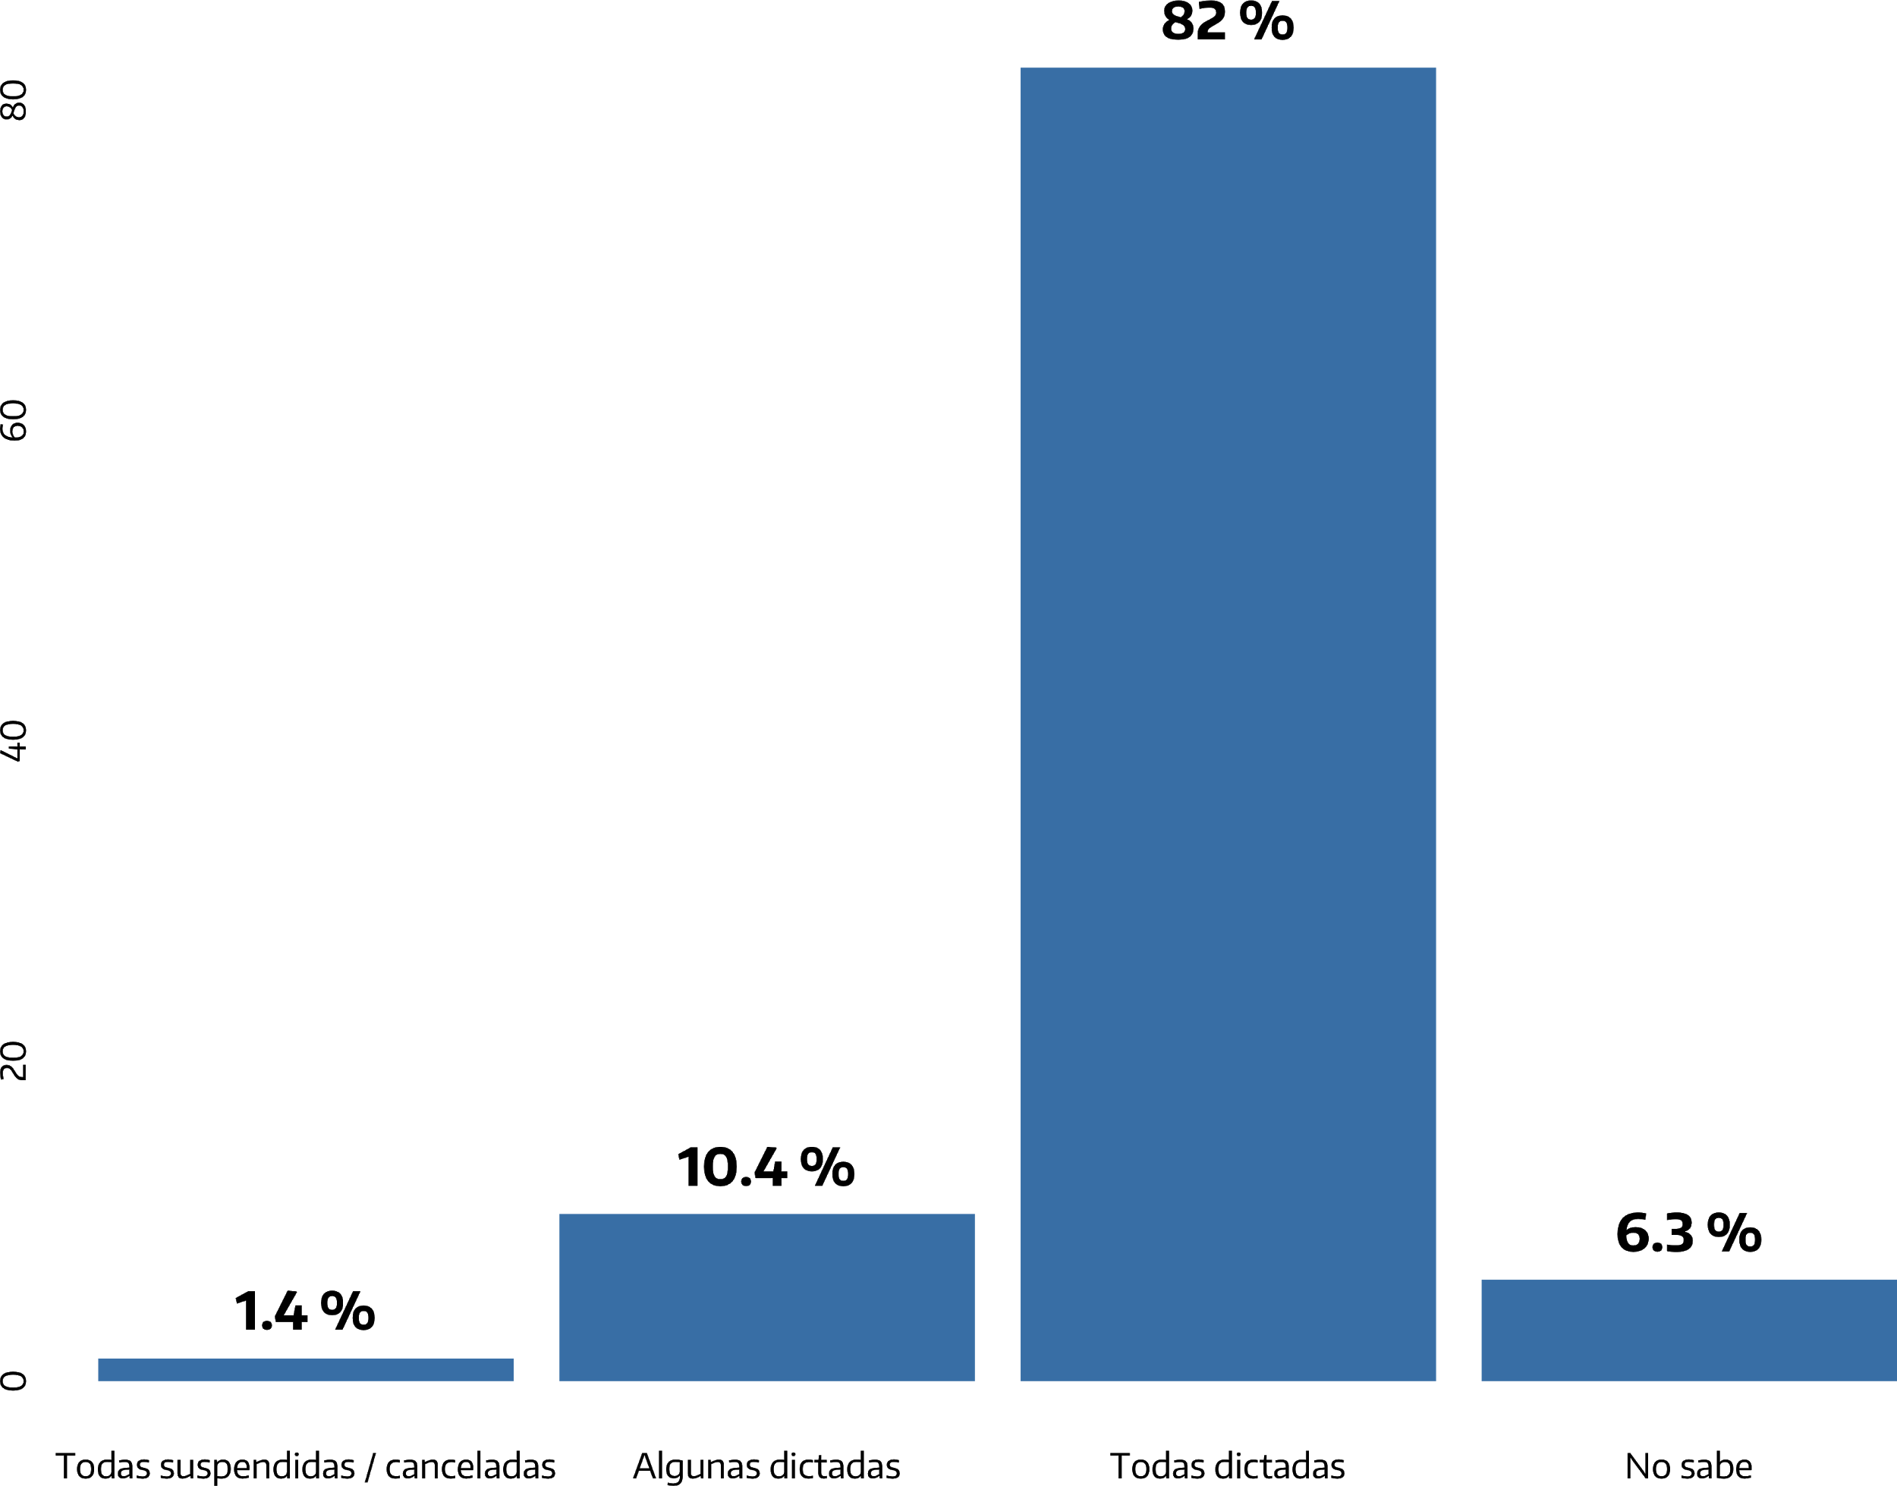
¿Qué decisión tomó la universidad con las materias que debía cursar en el 1er semestre 2020?
La pregunta indaga sobre la resolución que tomaron las universidades con las materias que tenían que cursar los estudiantes en 2020. Las opciones de respuesta son cuatro: Se suspendieron todas, se dictaron algunas, se dictaron todas, o no sabe. Como se observa en el gráfico, el 82% de los estudiantes afirma que todas las materias que debían cursar fueron dictadas, mientras que el 10% contesta que solo se dictaron algunas materias. Solamente el 1.4% afirma que todas las materias fueron suspendidas.

Slide 18
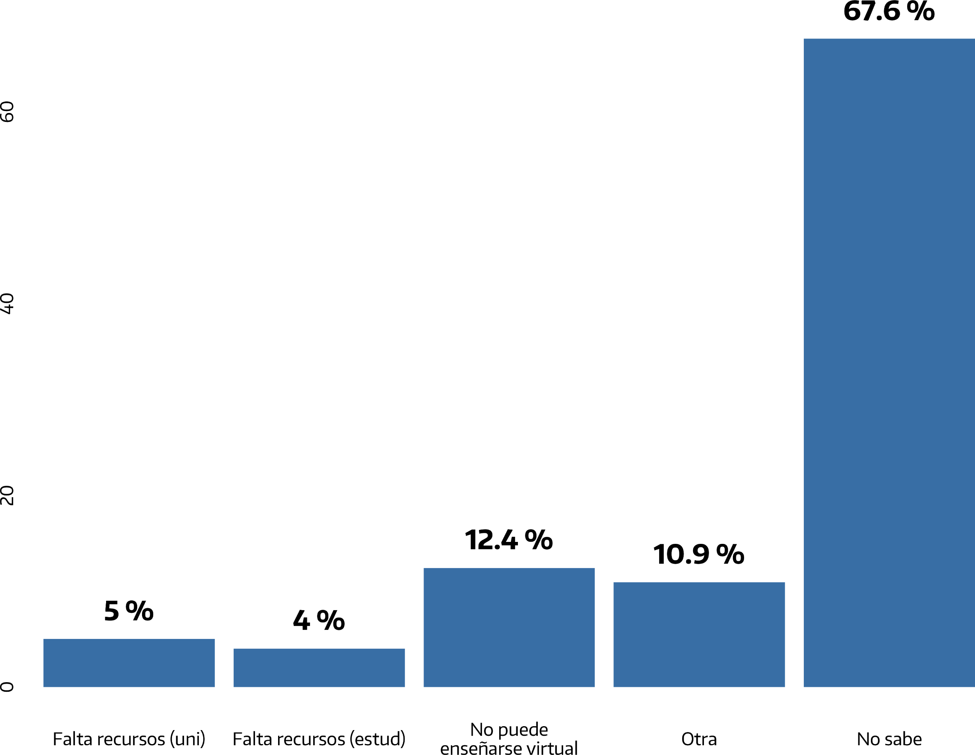
¿Por qué motivo algunas/todas las materias fueron suspendidas o canceladas? (a quienes respondieron todas o algunas materias suspendidas/canceladas)
La pregunta indaga sobre los motivos por los cuales la universidad decidió suspender todas o algunas de las materias a los estudiantes. Las opciones de respuesta son cuatro: Falta de recursos en la universidad, falta de recursos por parte de los estudiantes, dificultades para enseñarlas de forma virtual, otra y no sabe. Como se observa en el gráfico, el 67% de los estudiantes afirma que se le han suspendido materias desconoce los motivos de la decisión.

Slide 19
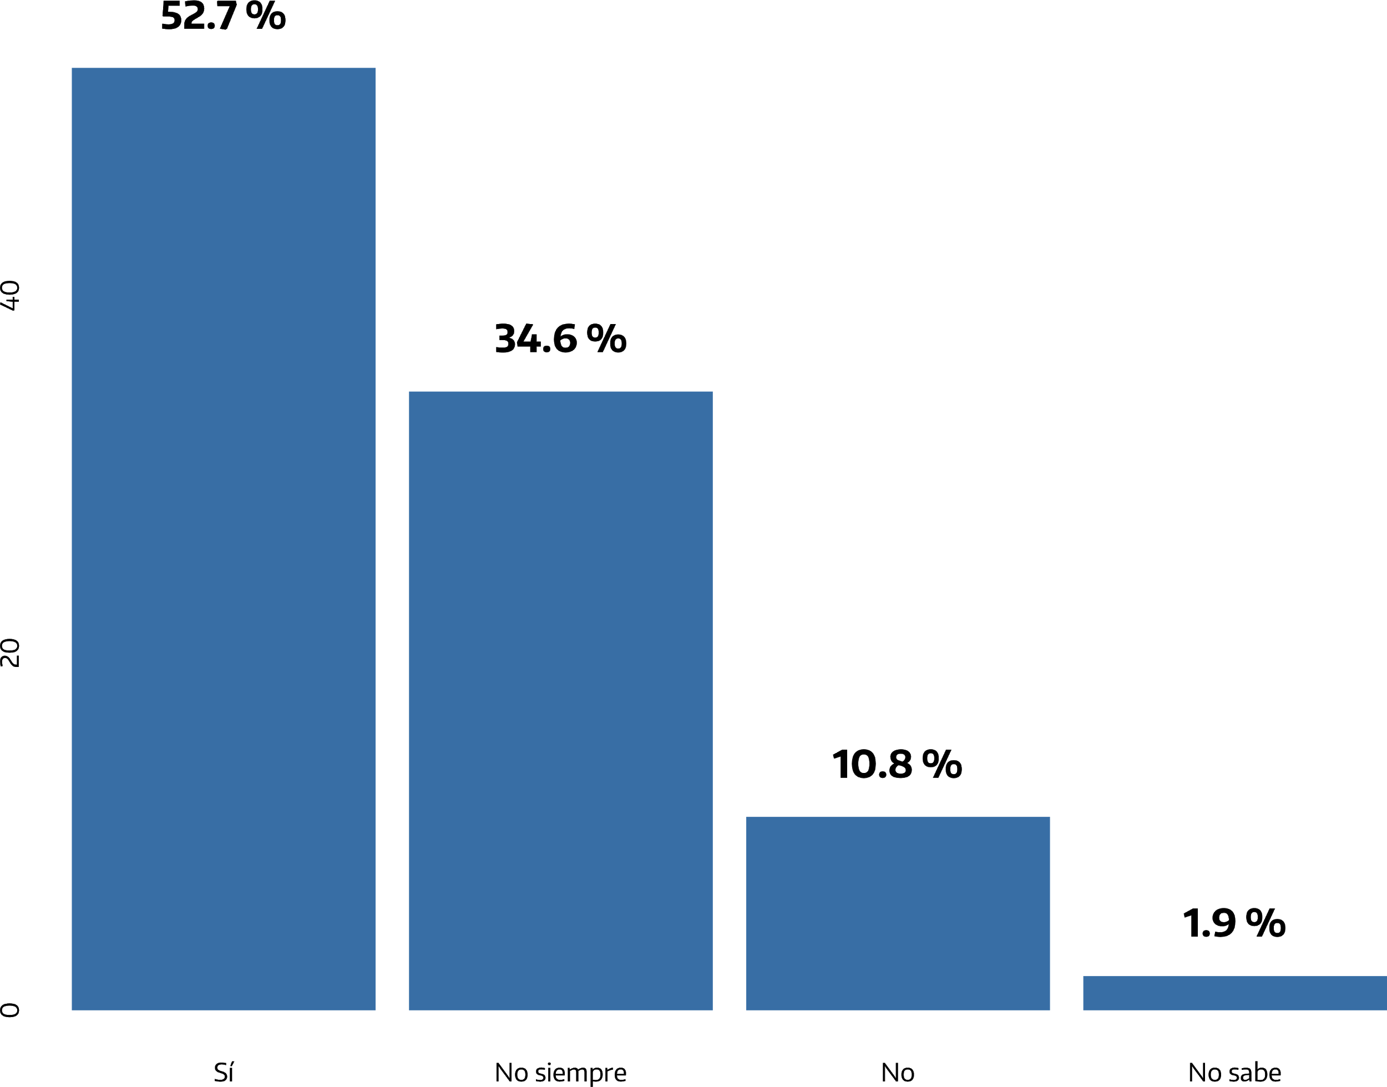
¿Pudo cursar las materias a distancia/ virtual de acuerdo con los objetivos planteados?
La pregunta indaga sobre en qué medida los estudiantes pudieron cursar las materias a distancia según los objetivos propuestos. Las opciones de respuesta son cuatro: Sí, no siempre, no y no sabe. Como se observa en el gráfico, el 53% de los estudiantes afirma que pudo cursar las materias en formato virtual según los objetivos propuestos. El 35% por su parte, sostiene que no siempre pudo hacerlo, mientras que el 11% afirma que no pudo cursar según objetivos propuestos.

Slide 20
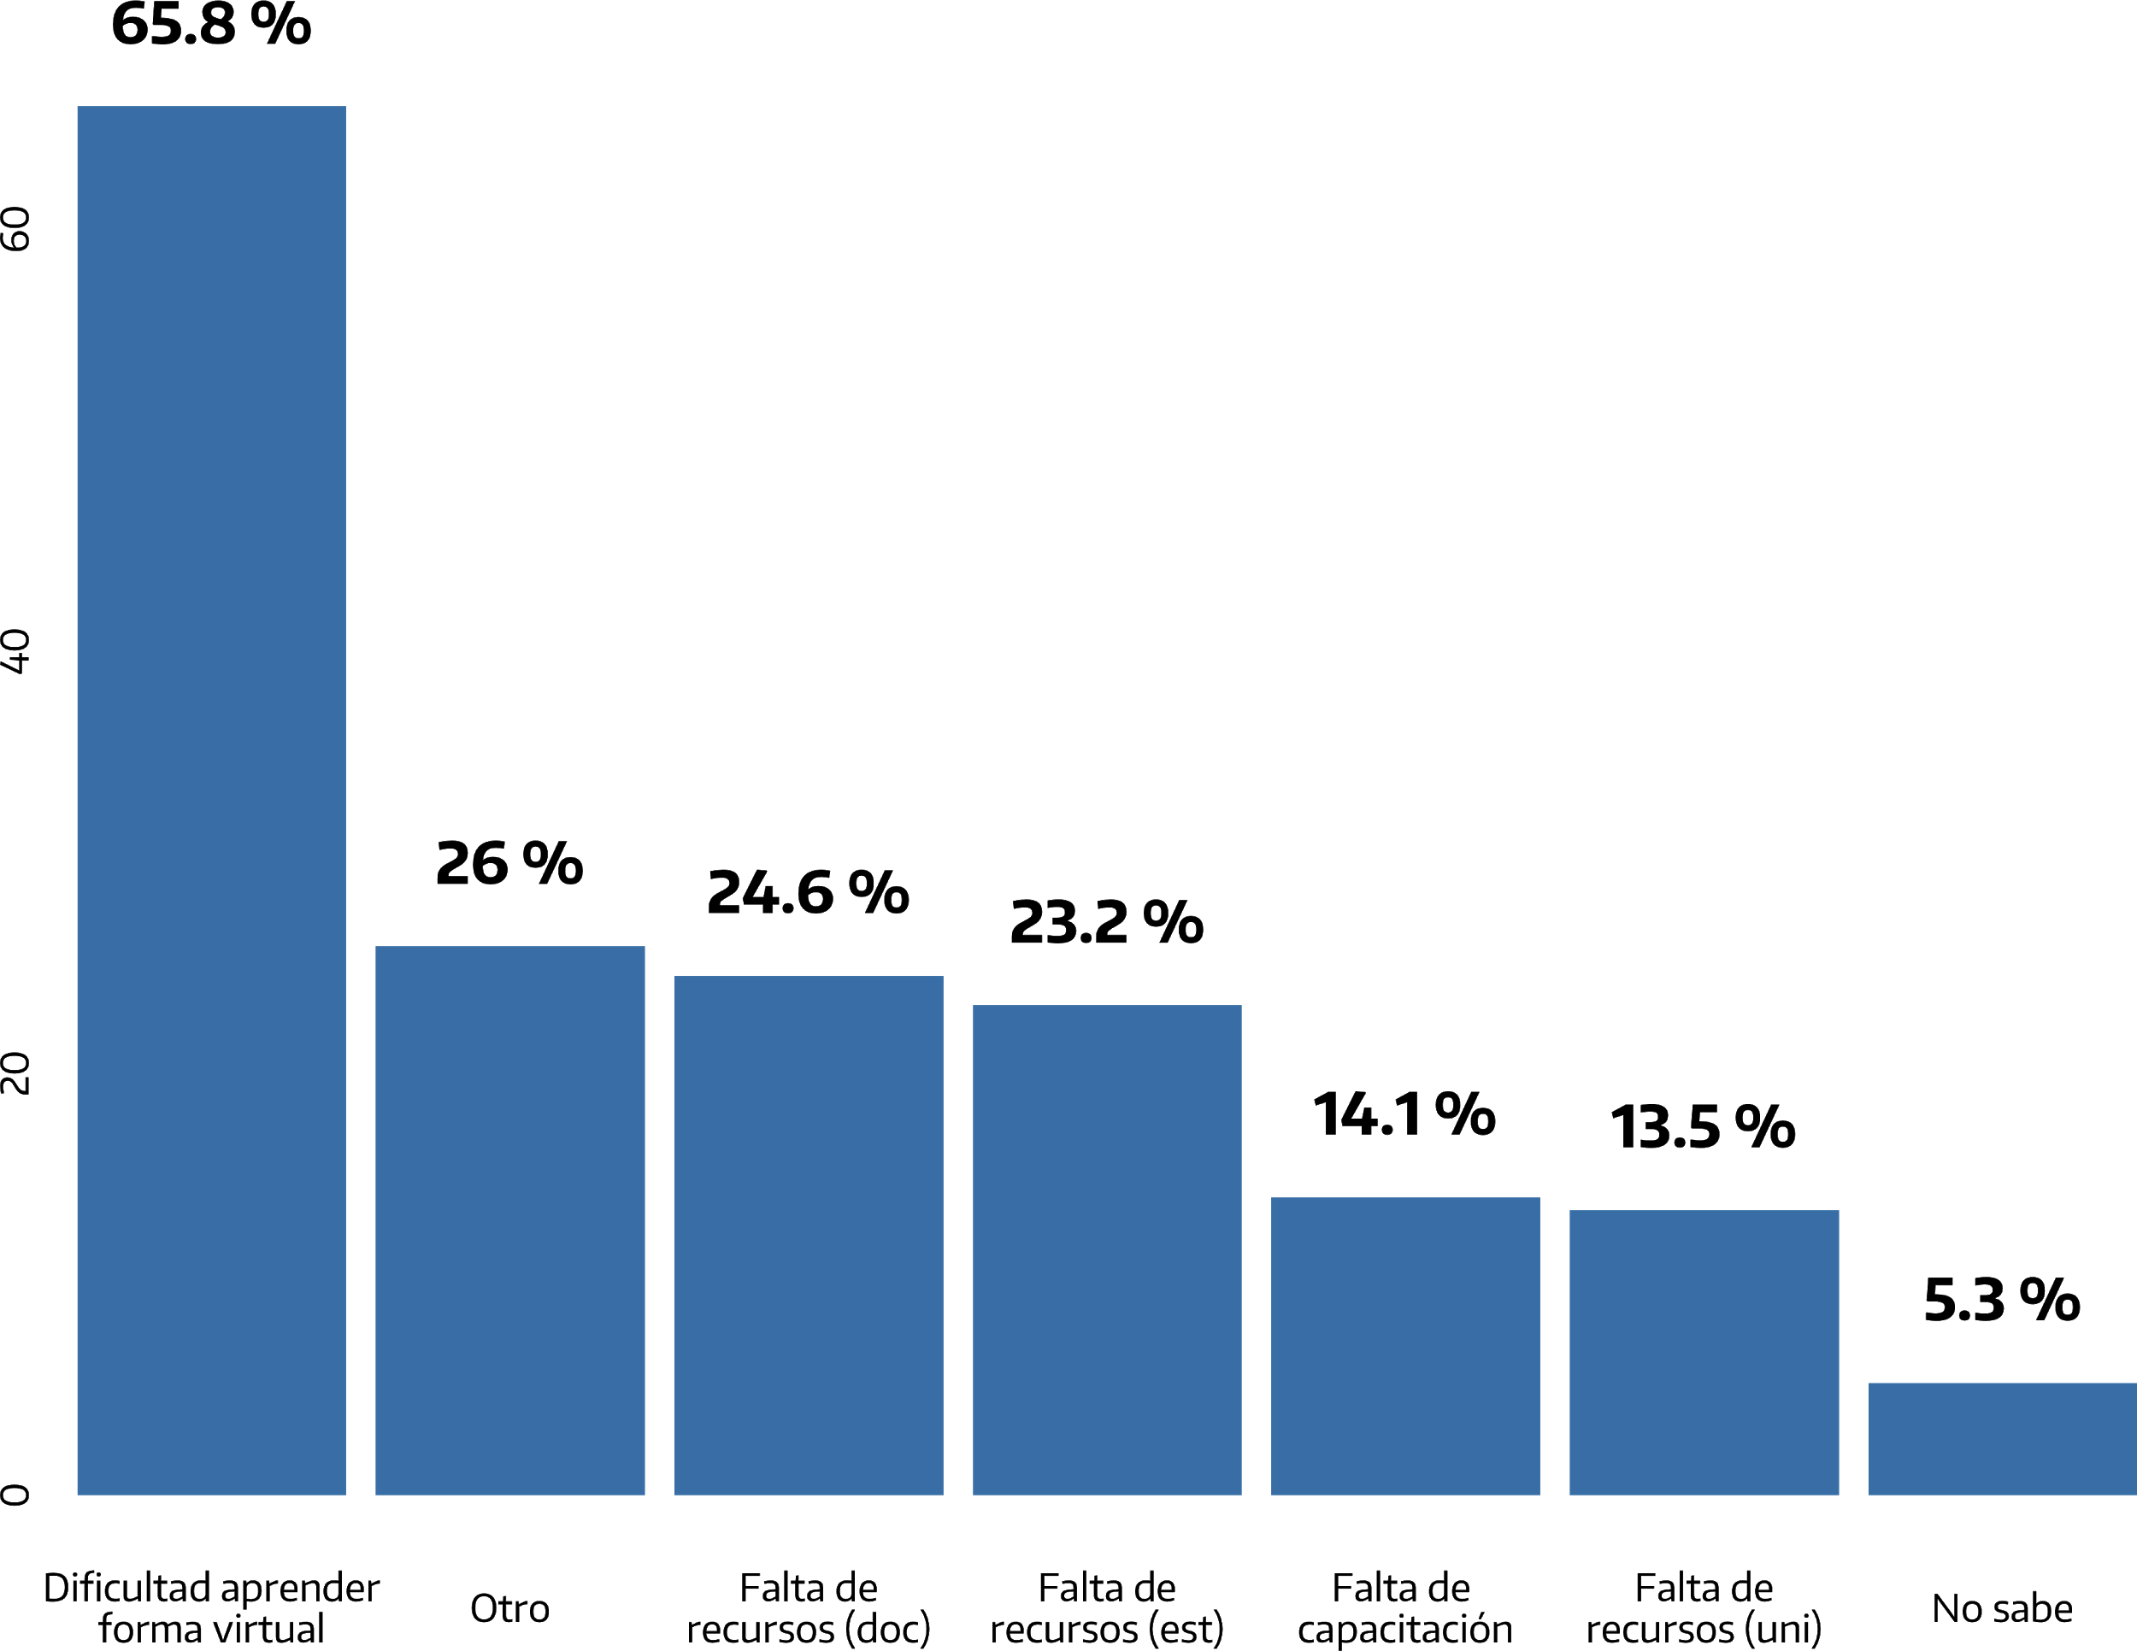
¿Por qué motivos no pudo cursar de acuerdo a los objetivos planteados? (a quienes respondieron que nunca o no siempre pudieron cursar de acuerdo a los objetivos) Respuestas múltiples
La pregunta indaga sobre los motivos por los cuales los estudiantes no pudieron cursar de acuerdo a los objetivos planteados. Las opciones de respuesta son 7: Dificultad en la virtualidad, falta de recursos de los docentes, falta de los recursos de los estudiantes, falta de capacitación, falta de recursos en la universidad, otro y no sabe. Como se observa en el gráfico, el 66% de los estudiantes afirma que no pudo cursar las materias en formato virtual según los objetivos propuestos por dificultades en el aprendizaje virtual.

Slide 21
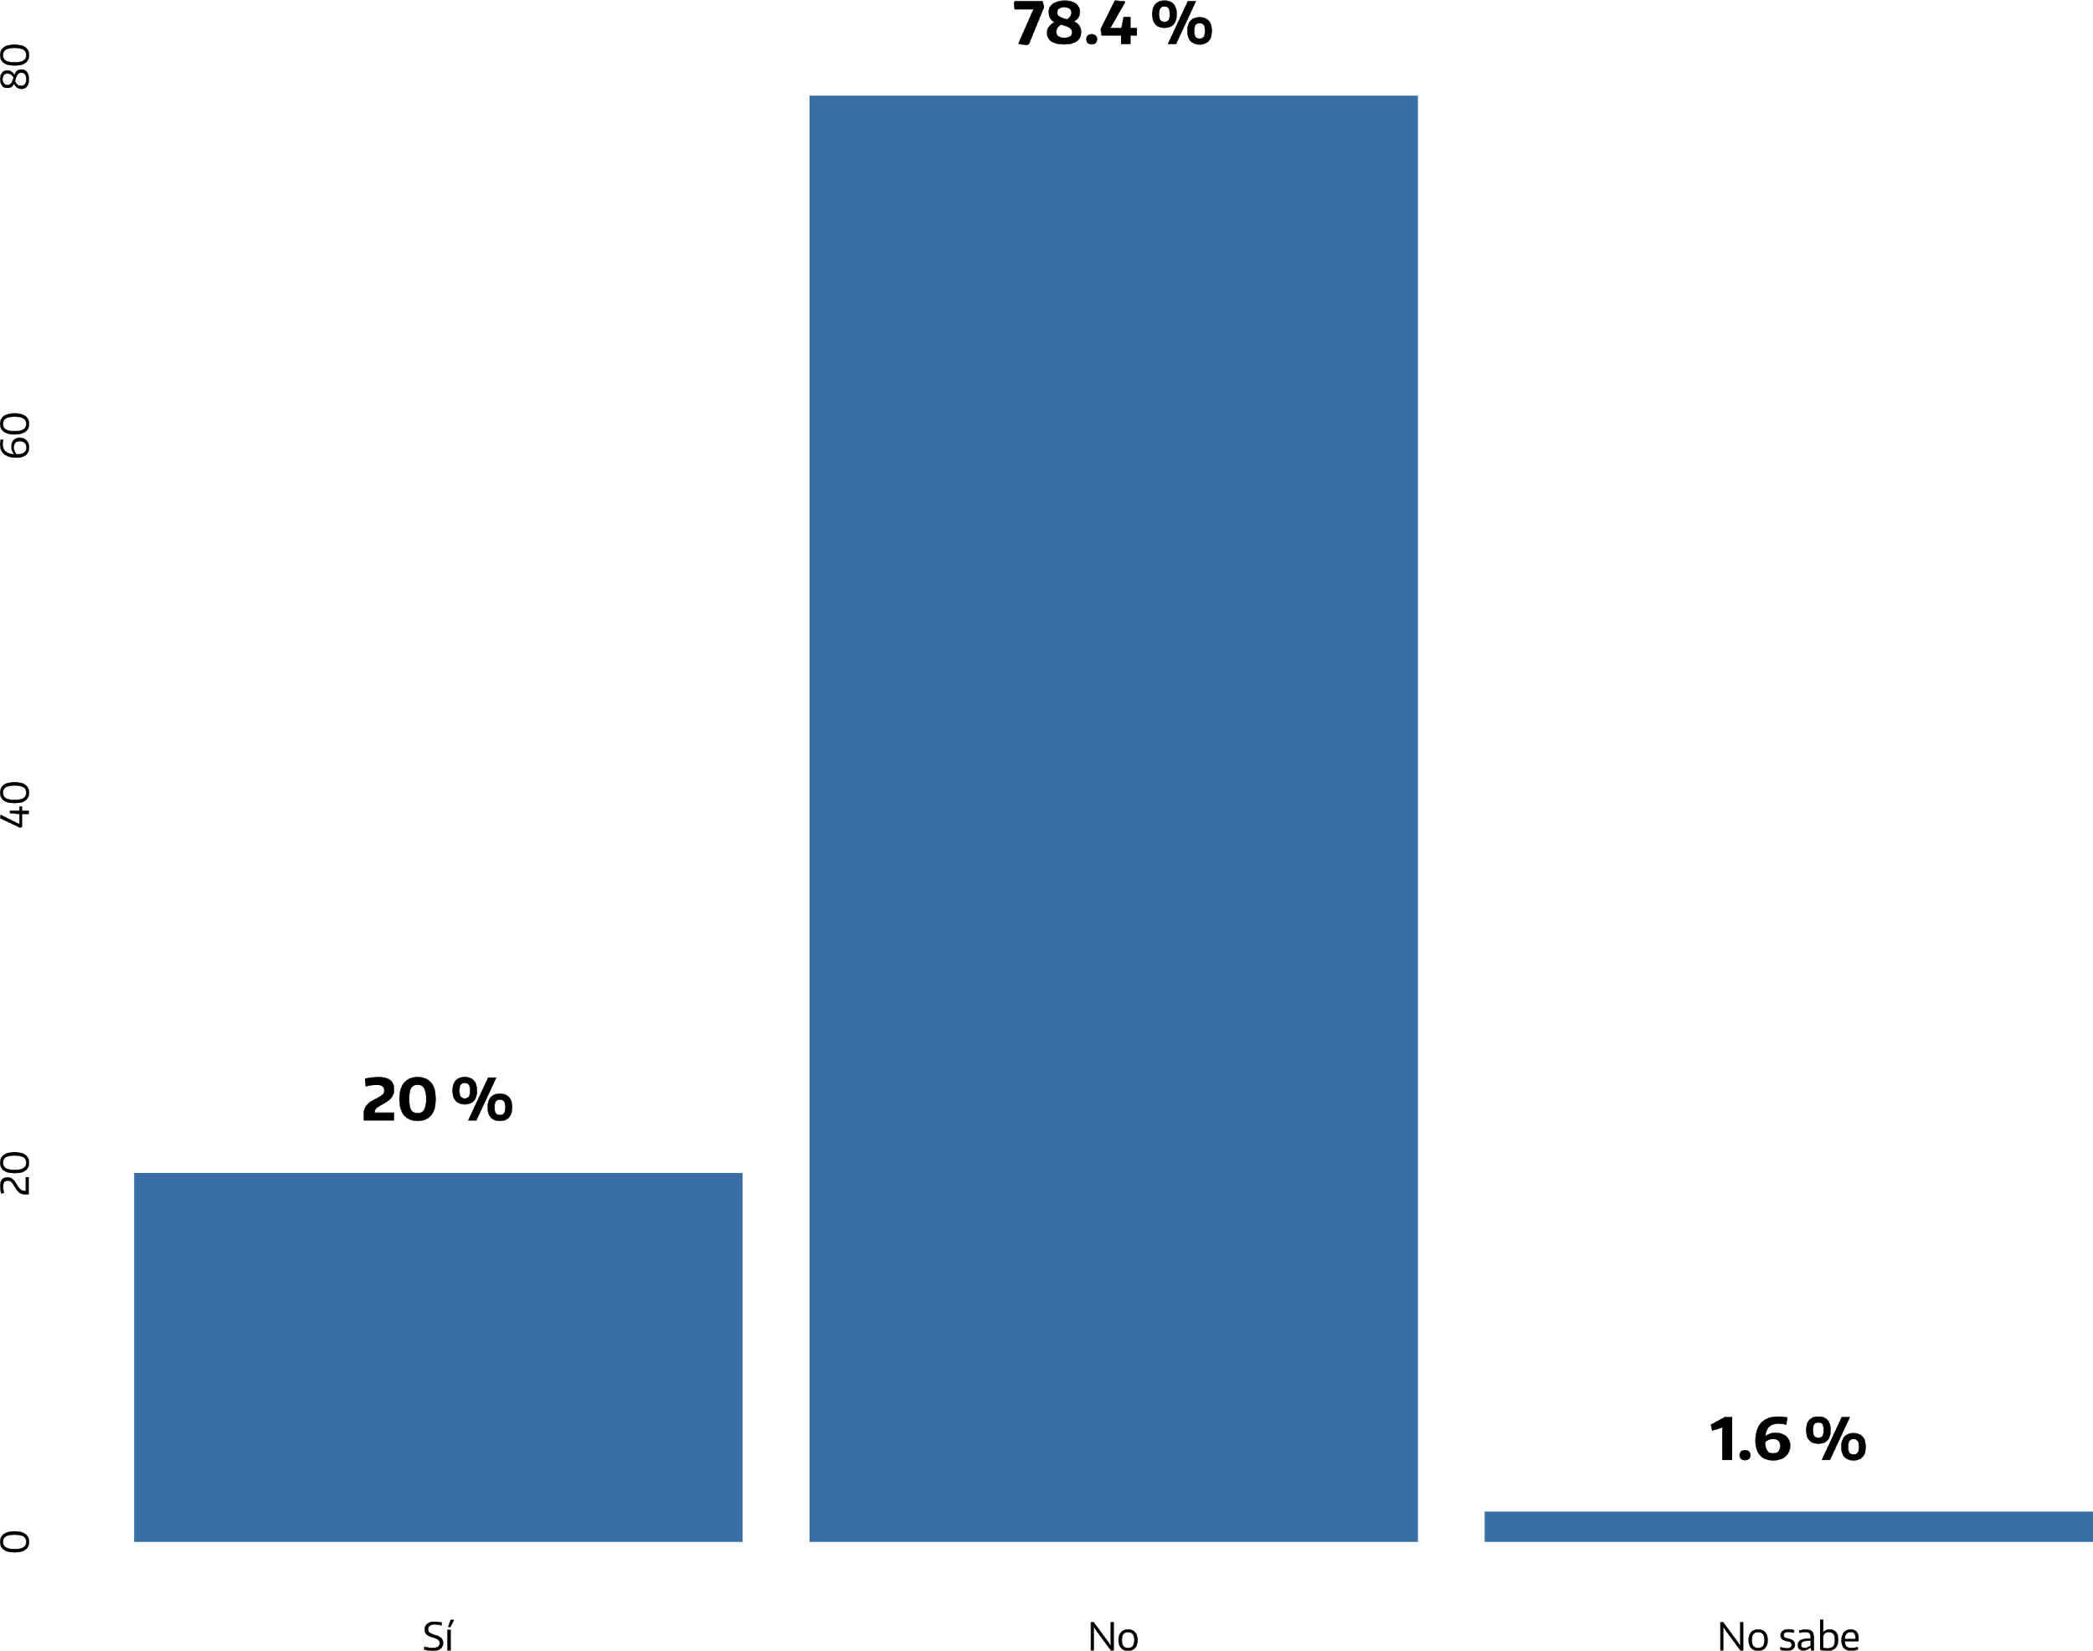
¿Tenía experiencia en educación a distancia antes de la suspensión de las clases presenciales?
La pregunta indaga sobre la experiencia previa en educación a distancia. Las opciones de respuesta son 3: Sí, no y no sabe. Como se observa en el gráfico, el 78% de los estudiantes no tenía experiencia previa en educación a distancia, mientras que sólo el 20% afirma haber tenido experiencias previas.

Slide 22
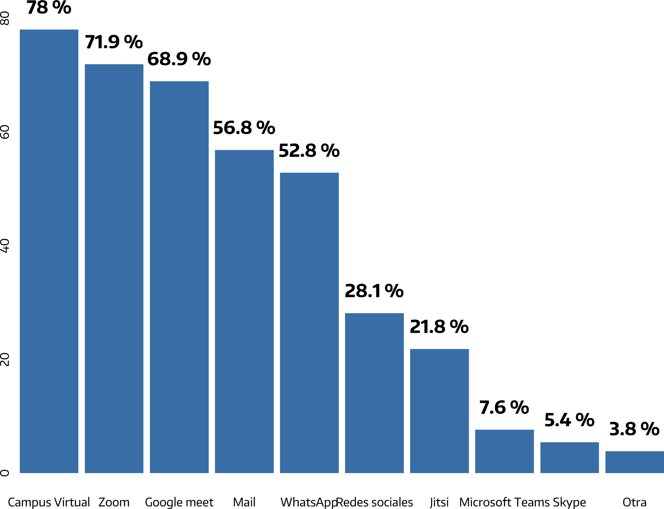
¿Cuáles fueron las herramientas digitales utilizadas para el dictado de sus clases virtuales? (Respuestas múltiples)
La pregunta indaga sobre las herramientas utilizadas para el dictado de clases virtuales. Las opciones de respuesta son varias, y los estudiantes podían elegir varias opciones. Como se observa en el gráfico, el 78% de los estudiantes uso campus virtual, el 72% usó zoom y el 69% google meet. Similar a lo que ocurre con los docentes, solo el 13% afirma haber utilizado alguna de las herramientas de Microsoft, como Teams o Skype.

Slide 23
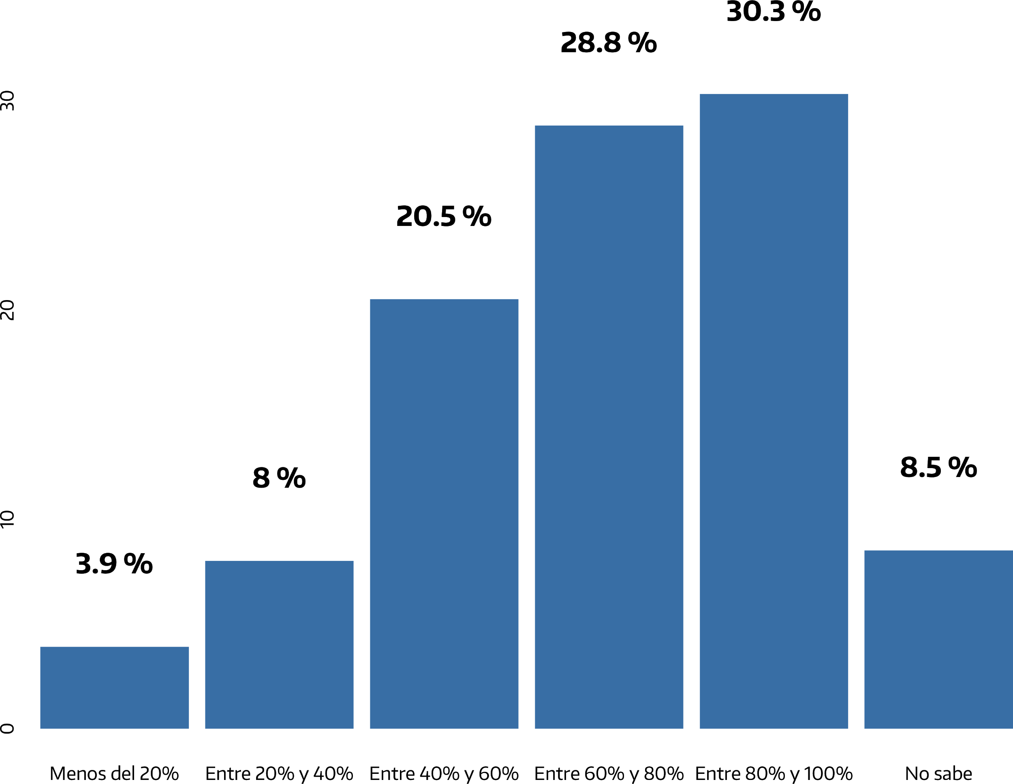
¿Qué porcentaje de los contenidos de las materias que cursó considera que fue posible cubrir en la modalidad de dictado virtual o a distancia?
La pregunta consulta a los estudiantes por el porcentaje aproximado de contenidos dictados por los docentes bajo la modalidad virtual. Las opciones de respuesta para los docentes es una escala de porcentaje que va desde entre 1% y 20% hasta entre 80% y 100%. Como se observa, un 30,3 % afirma haber cubierto todos los contenidos de la materia. Aproximadamente un 4% vió menos del 20% del contenido de la materia.

Slide 24
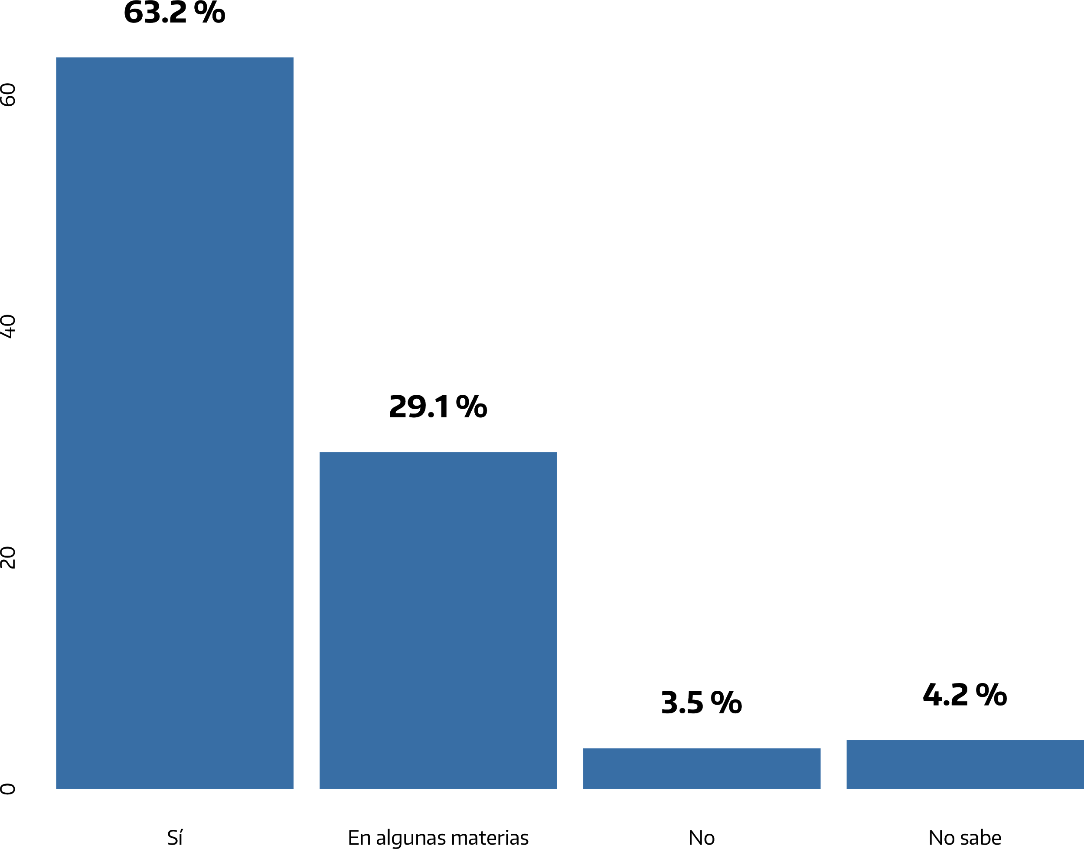
¿Fue evaluado por los/as docentes de las materias en esta etapa?
La pregunta consulta a los estudiantes si fueron evaluados por los docentes de las materias que cursaron. Las opciones de respuesta son Sí, En algunas materias o No. El 63,2% fue evaluado en todas las materias, el 29% fue evaluado en algunas materias y el 3,5 no fue evaluado.

Slide 25
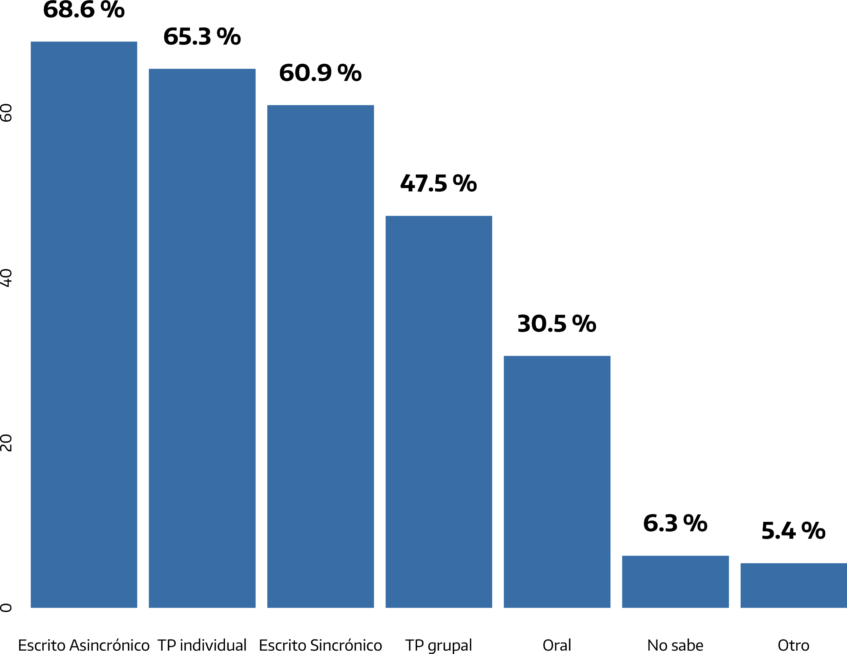
¿Qué recursos se utilizaron para evaluarlo? (Respuestas múltiples)
La pregunta indaga sobre las herramientas utilizadas para evaluar a los estudiantes. Las opciones de respuesta son varias, y los estudiantes podían elegir varias opciones. Como se observa en el gráfico, el 69% de los estudiantes afirma haber sido evaluado con exámenes escritos asincrónicos, el 65% con trabajos prácticos individuales, y el 61% con exámenes escritos sincrónicos. Son menos los estudiantes que manifiestan haber sido evaluados con otras herramientas. Por ejemplo, el 47% dice haber sido evaluado con trabajos prácticos grupales y el 30% con exámenes orales

Slide 26
Ingresos y hogar

Slide 27
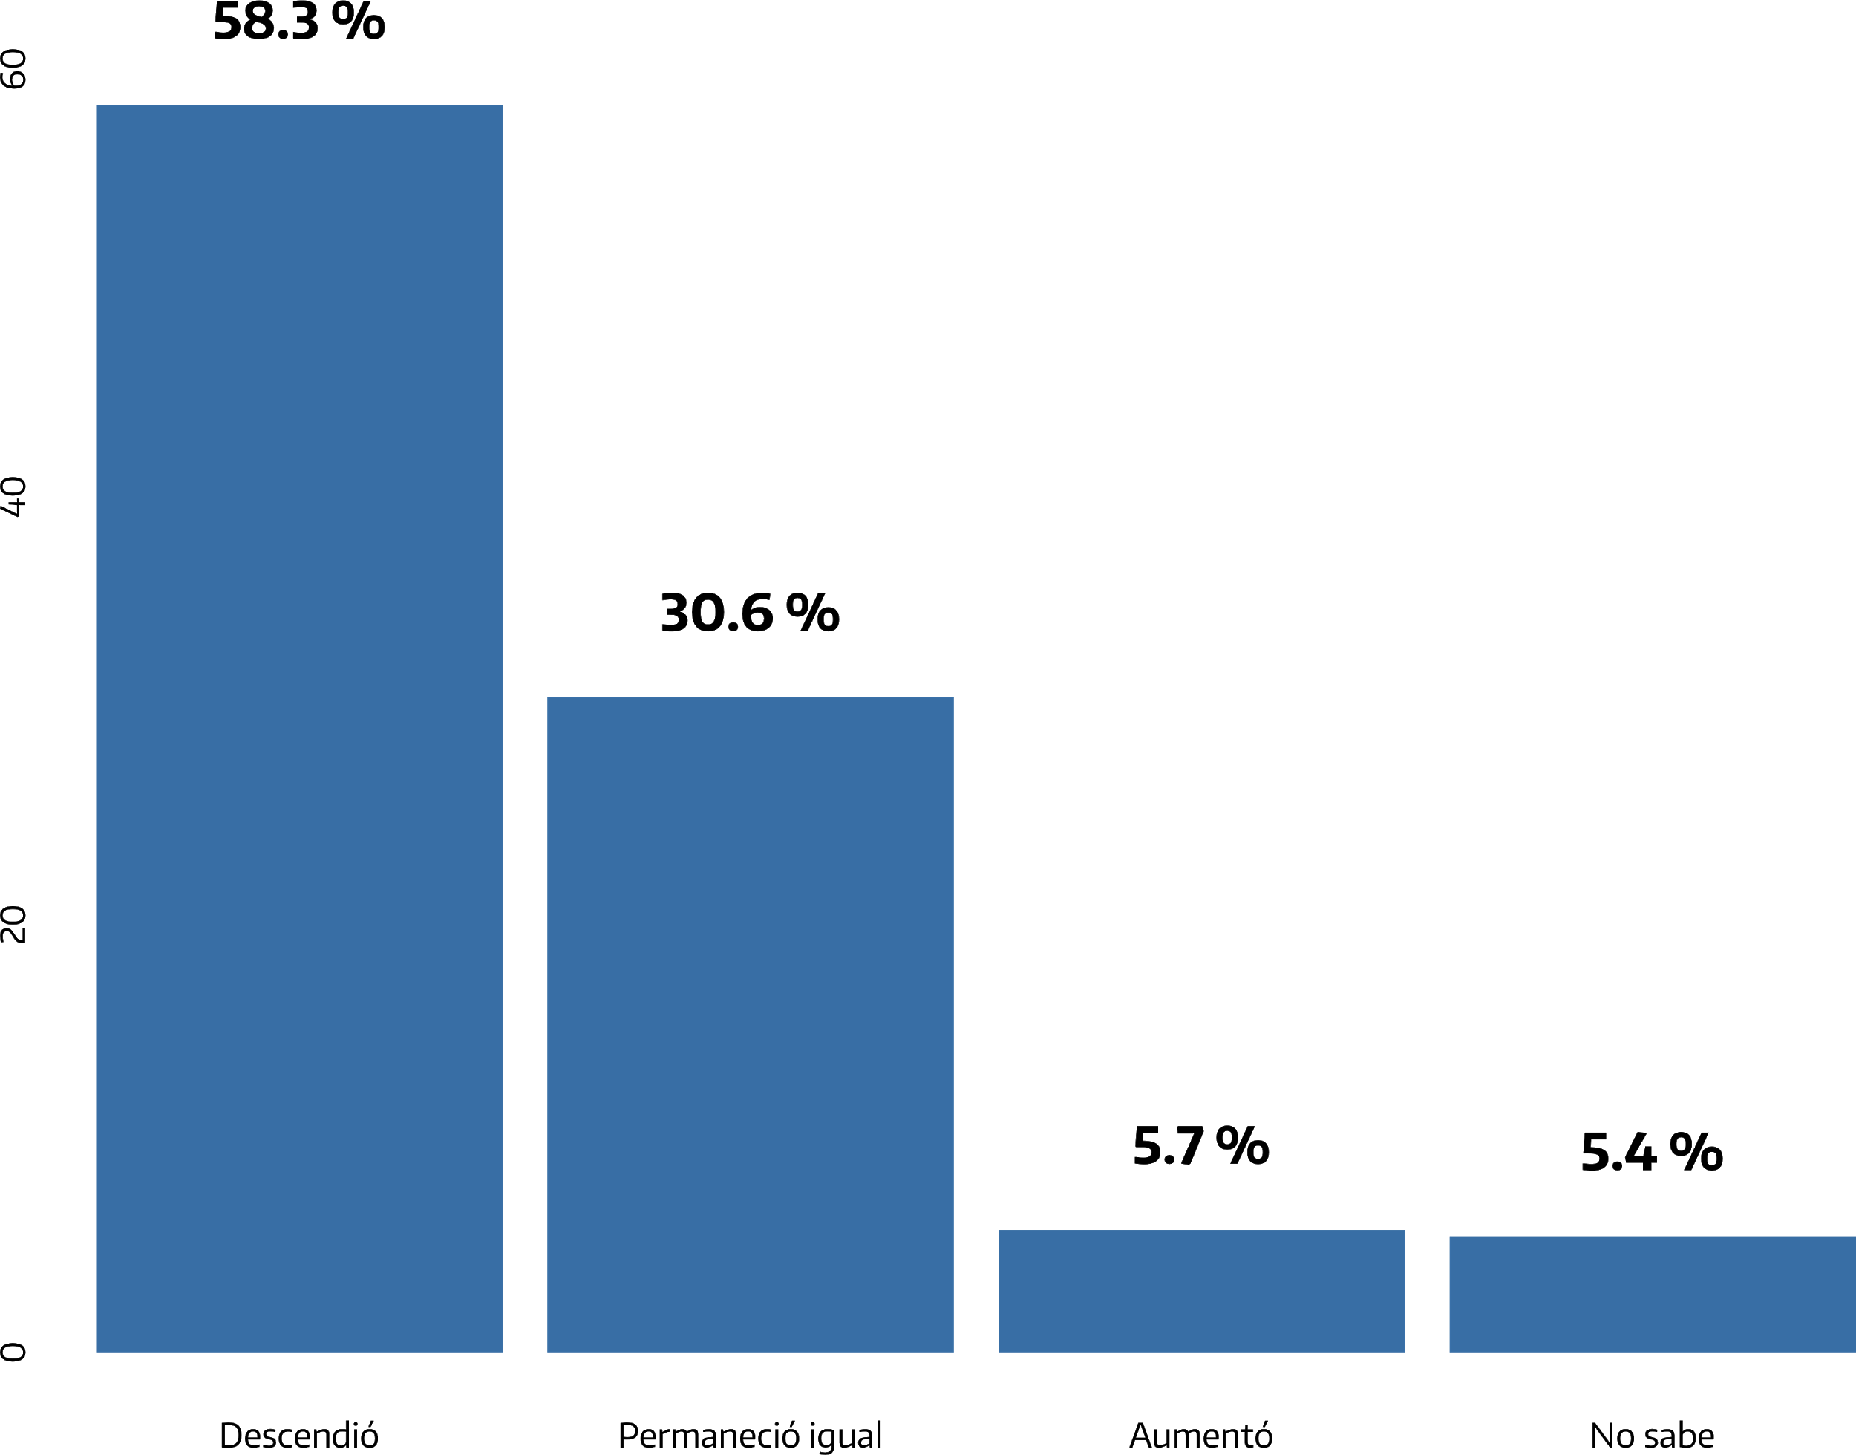
¿En qué medida se vio afectado el ingreso de su hogar desde que se declaró la pandemia?
La pregunta consulta a los estudiantes si los ingresos de su hogar se vieron afectados durante la pandemia. Las opciones de respuesta son: Descendió, permaneció igual, aumentó o no sabe. Como se observa en el gráfico, el 58% de los estudiantes afirma que los ingresos de su hogar se vieron afectados negativamente, el 31% sostiene que se mantuvo igual mientras que solo el 8% contesta que los ingresos del hogar aumentaron.

Slide 28
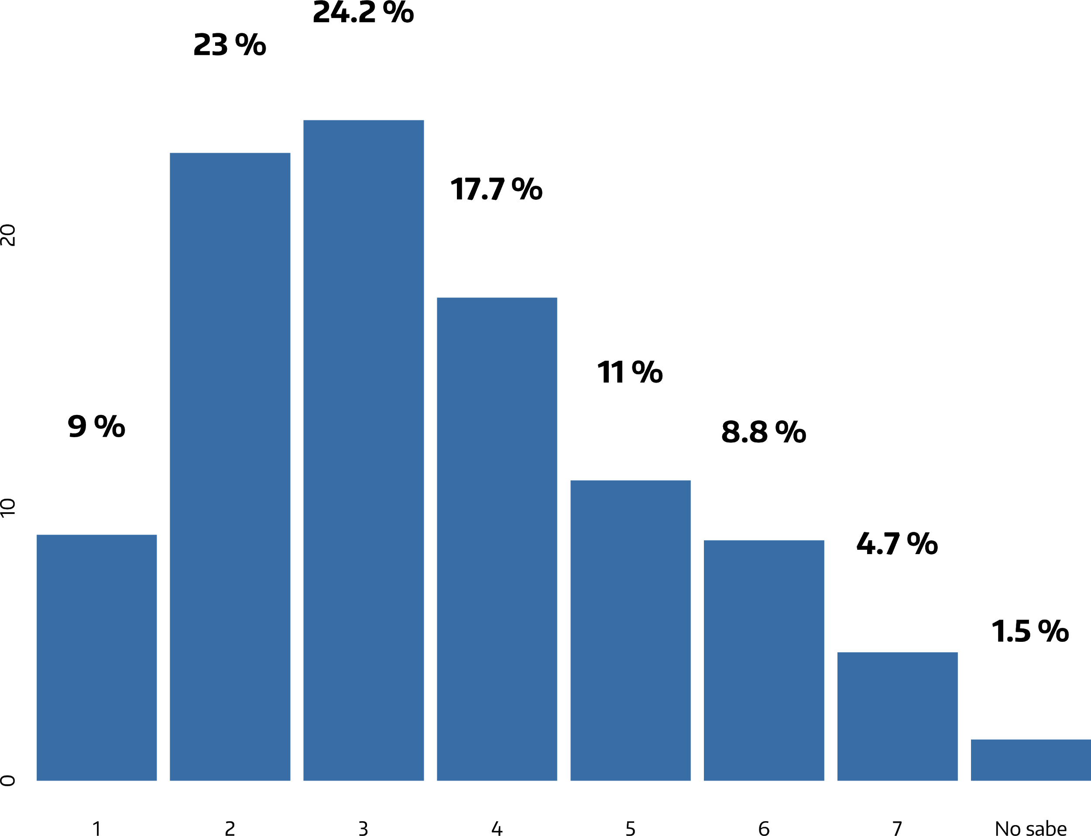
¿Cuántos ambientes tiene su casa sin contar la cocina y el bano?
La pregunta consulta a los estudiantes sobre la cantidad de ambientes que tiene la vivienda de su grupo familiar. Las opciones son una escala discreta de 1 a 7 o más ambientes, sumado a la opción “no sabe”. Como se observa en el gráfico, la distribución es bastante normal (forma de campana) con un leve sesgo hacia viviendas con pocos ambientes. La mayoría de las viviendas de los estudiantes, tienen 2, 3 o 4 ambientes (65%), mientras que solo el 9% vive en viviendas mono-ambientales y el 24% reside en viviendas de las de 5 ambientes.

Slide 29
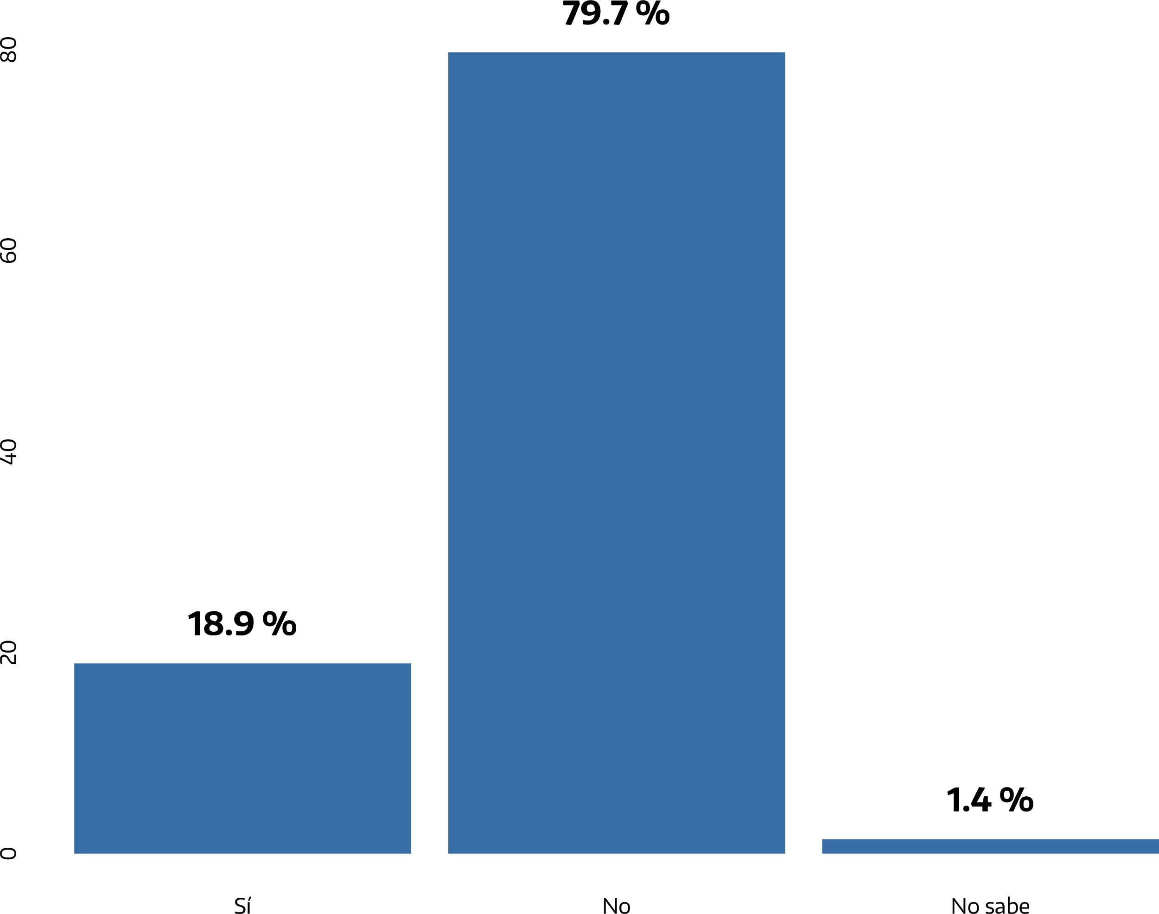
¿Tiene hijos?
La pregunta consulta a los estudiantes sobre la composición de su grupo familiar, más precisamente sobre si tienen o no tienen hijos. Casi el 80% de los estudiantes universitarios en Argentina no tienen hijos, mientras que el 19% si tiene hijos.

Slide 30
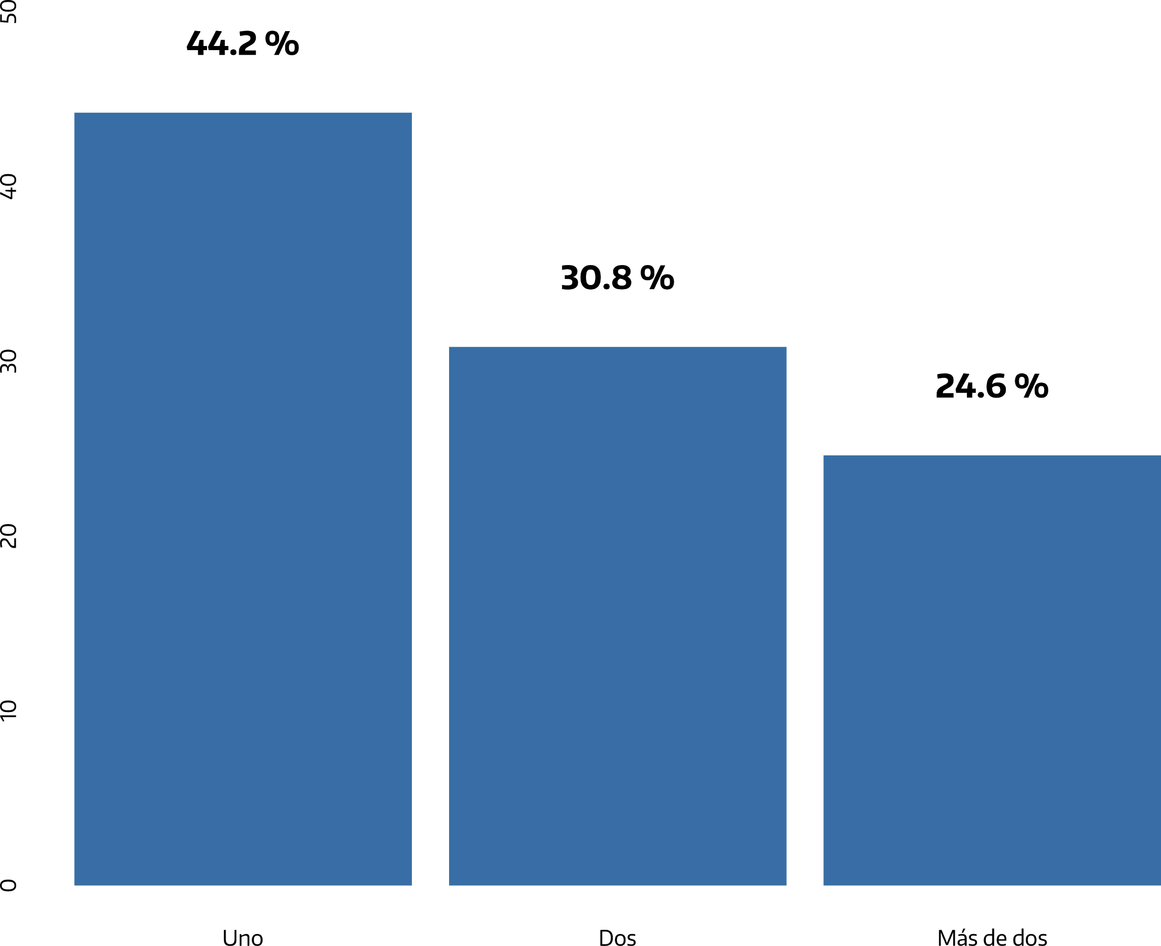
¿Cuantos hijos tiene? (A los que respondieron tener hijos)
Al 20% de estudiantes que contestaron tener hijos, se les preguntó cuántos hijos tiene. Las opciones de respuesta son uno, dos, o más de dos. El 44% de los estudiantes tiene un solo hijo, el 31% tiene dos hijos y el 24.6% tiene más de dos hijos

Slide 31
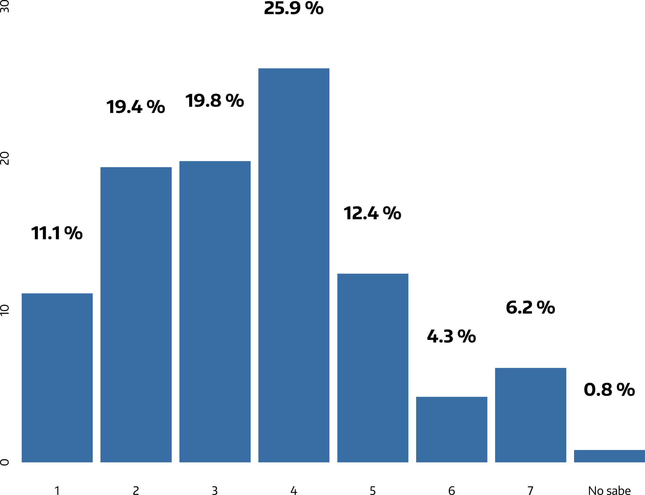
¿Cuántas personas, contando a usted, viven en su hogar?
La pregunta consulta a los estudiantes sobre la composición de su grupo familiar en una dimensión diferente, que tiene que ver con la cantidad de integrantes que residen en el hogar. Las opciones de respuesta son una escala discreta de 1 a 7 o más de 7, junto a la opción “no sabe”. La distribución es bastante heterogénea. La opción más elegida es 4 integrantes (26%). Casi el 50% vive con 3 o menos de 3 personas, mientras que solo el 23% vive con 5 o más personas en el hogar.

Slide 32
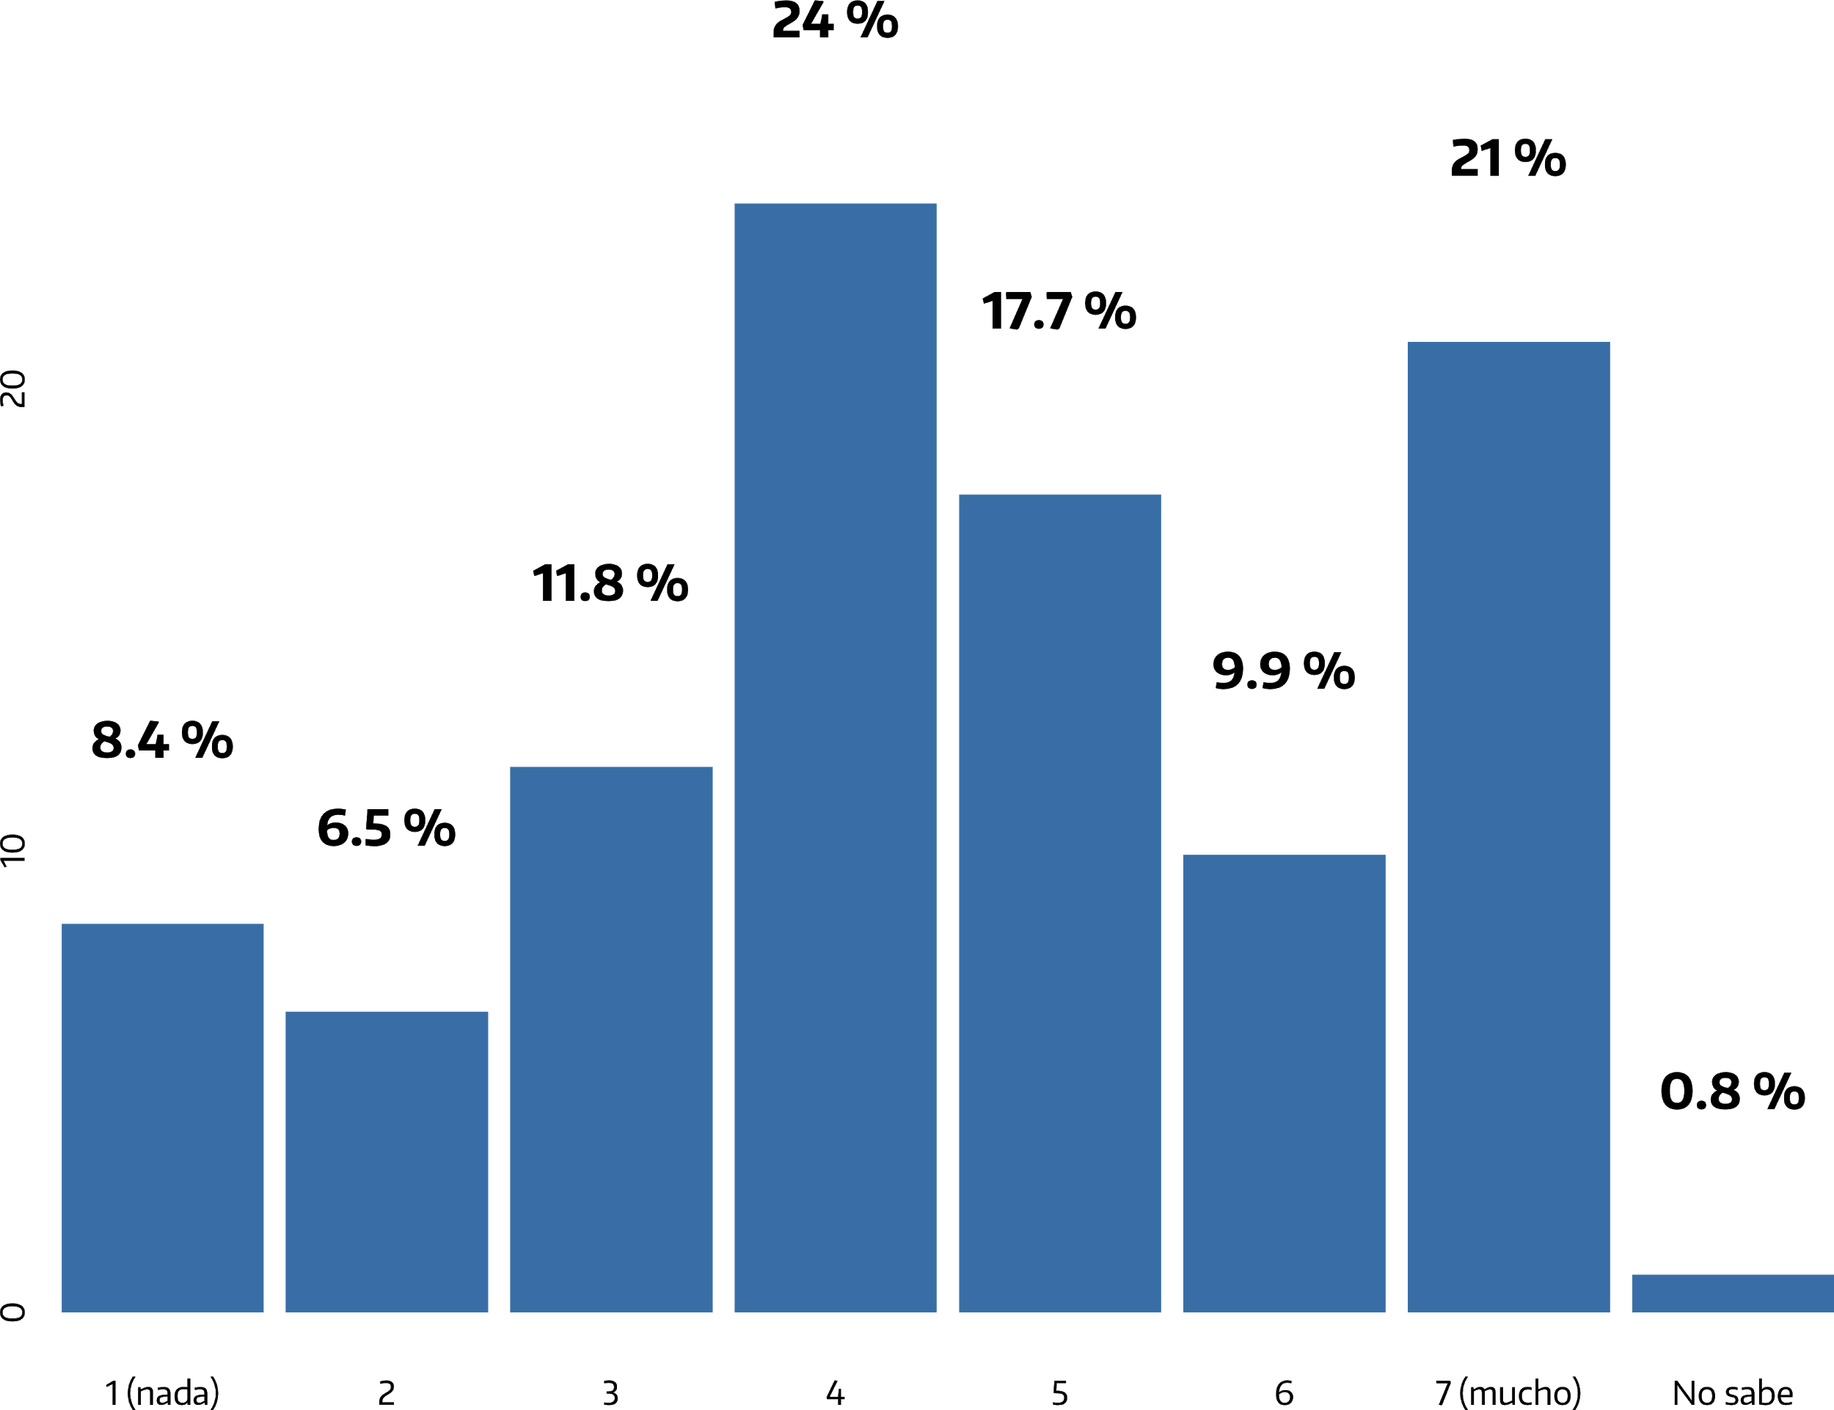
En una escala de 1 a 7, donde 1 es NADA de sobrecarga y 7 es MUCHA sobrecarga, ¿cuánta sobrecarga de labores domésticas tuvo desde que se declaró la pandemia?
La pregunta consulta a los estudiantes el grado de sobrecarga en las labores domésticas que tuvieron desde el inicio de la pandemia. Las opciones de respuesta están organizadas en una escala de 1 a 7, donde 1 es “Nada” y 7 es “Mucho”, junto a la opción “no sabe”. La distribución es bastante heterogénea. La opción más elegida es 4 (24%). El 48% eligió opciones cercanas al valor 7 (Mucha sobrecarga) mientras que sólo el 27% eligio valores cercanos a 1 (Nada de sobrecarga).

Slide 33
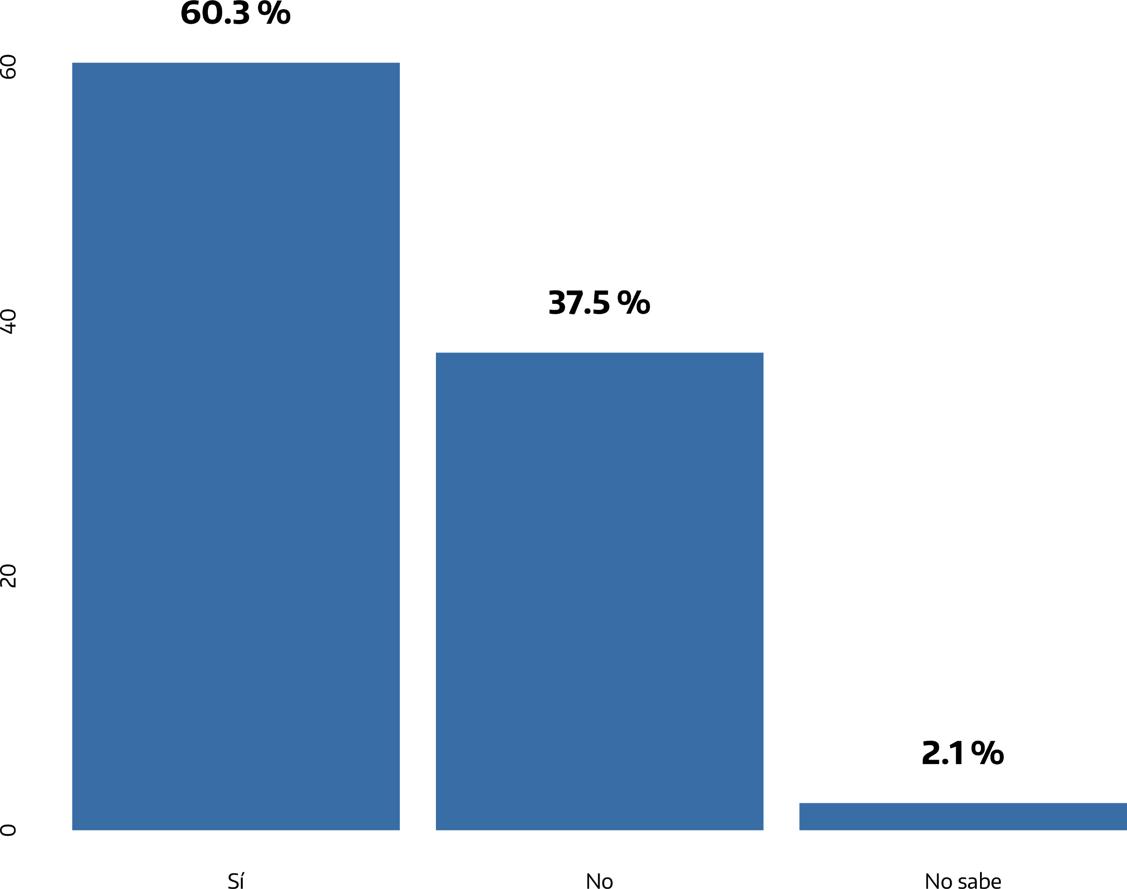
Además de ser estudiante universitario/a, ¿desempeña alguna actividad laboral?
La pregunta consulta a los estudiantes sobre su situación laboral. Las opciones de respuesta son 2 si trabaja o no trabaja, junto a la opción “no sabe”. Como se observa en el gráfico, el 60% de los estudiantes desarrolla algún tipo de actividad laboral, mientras que el 37.5% no desarrolla ningún tipo de actividad laboral.

Slide 34
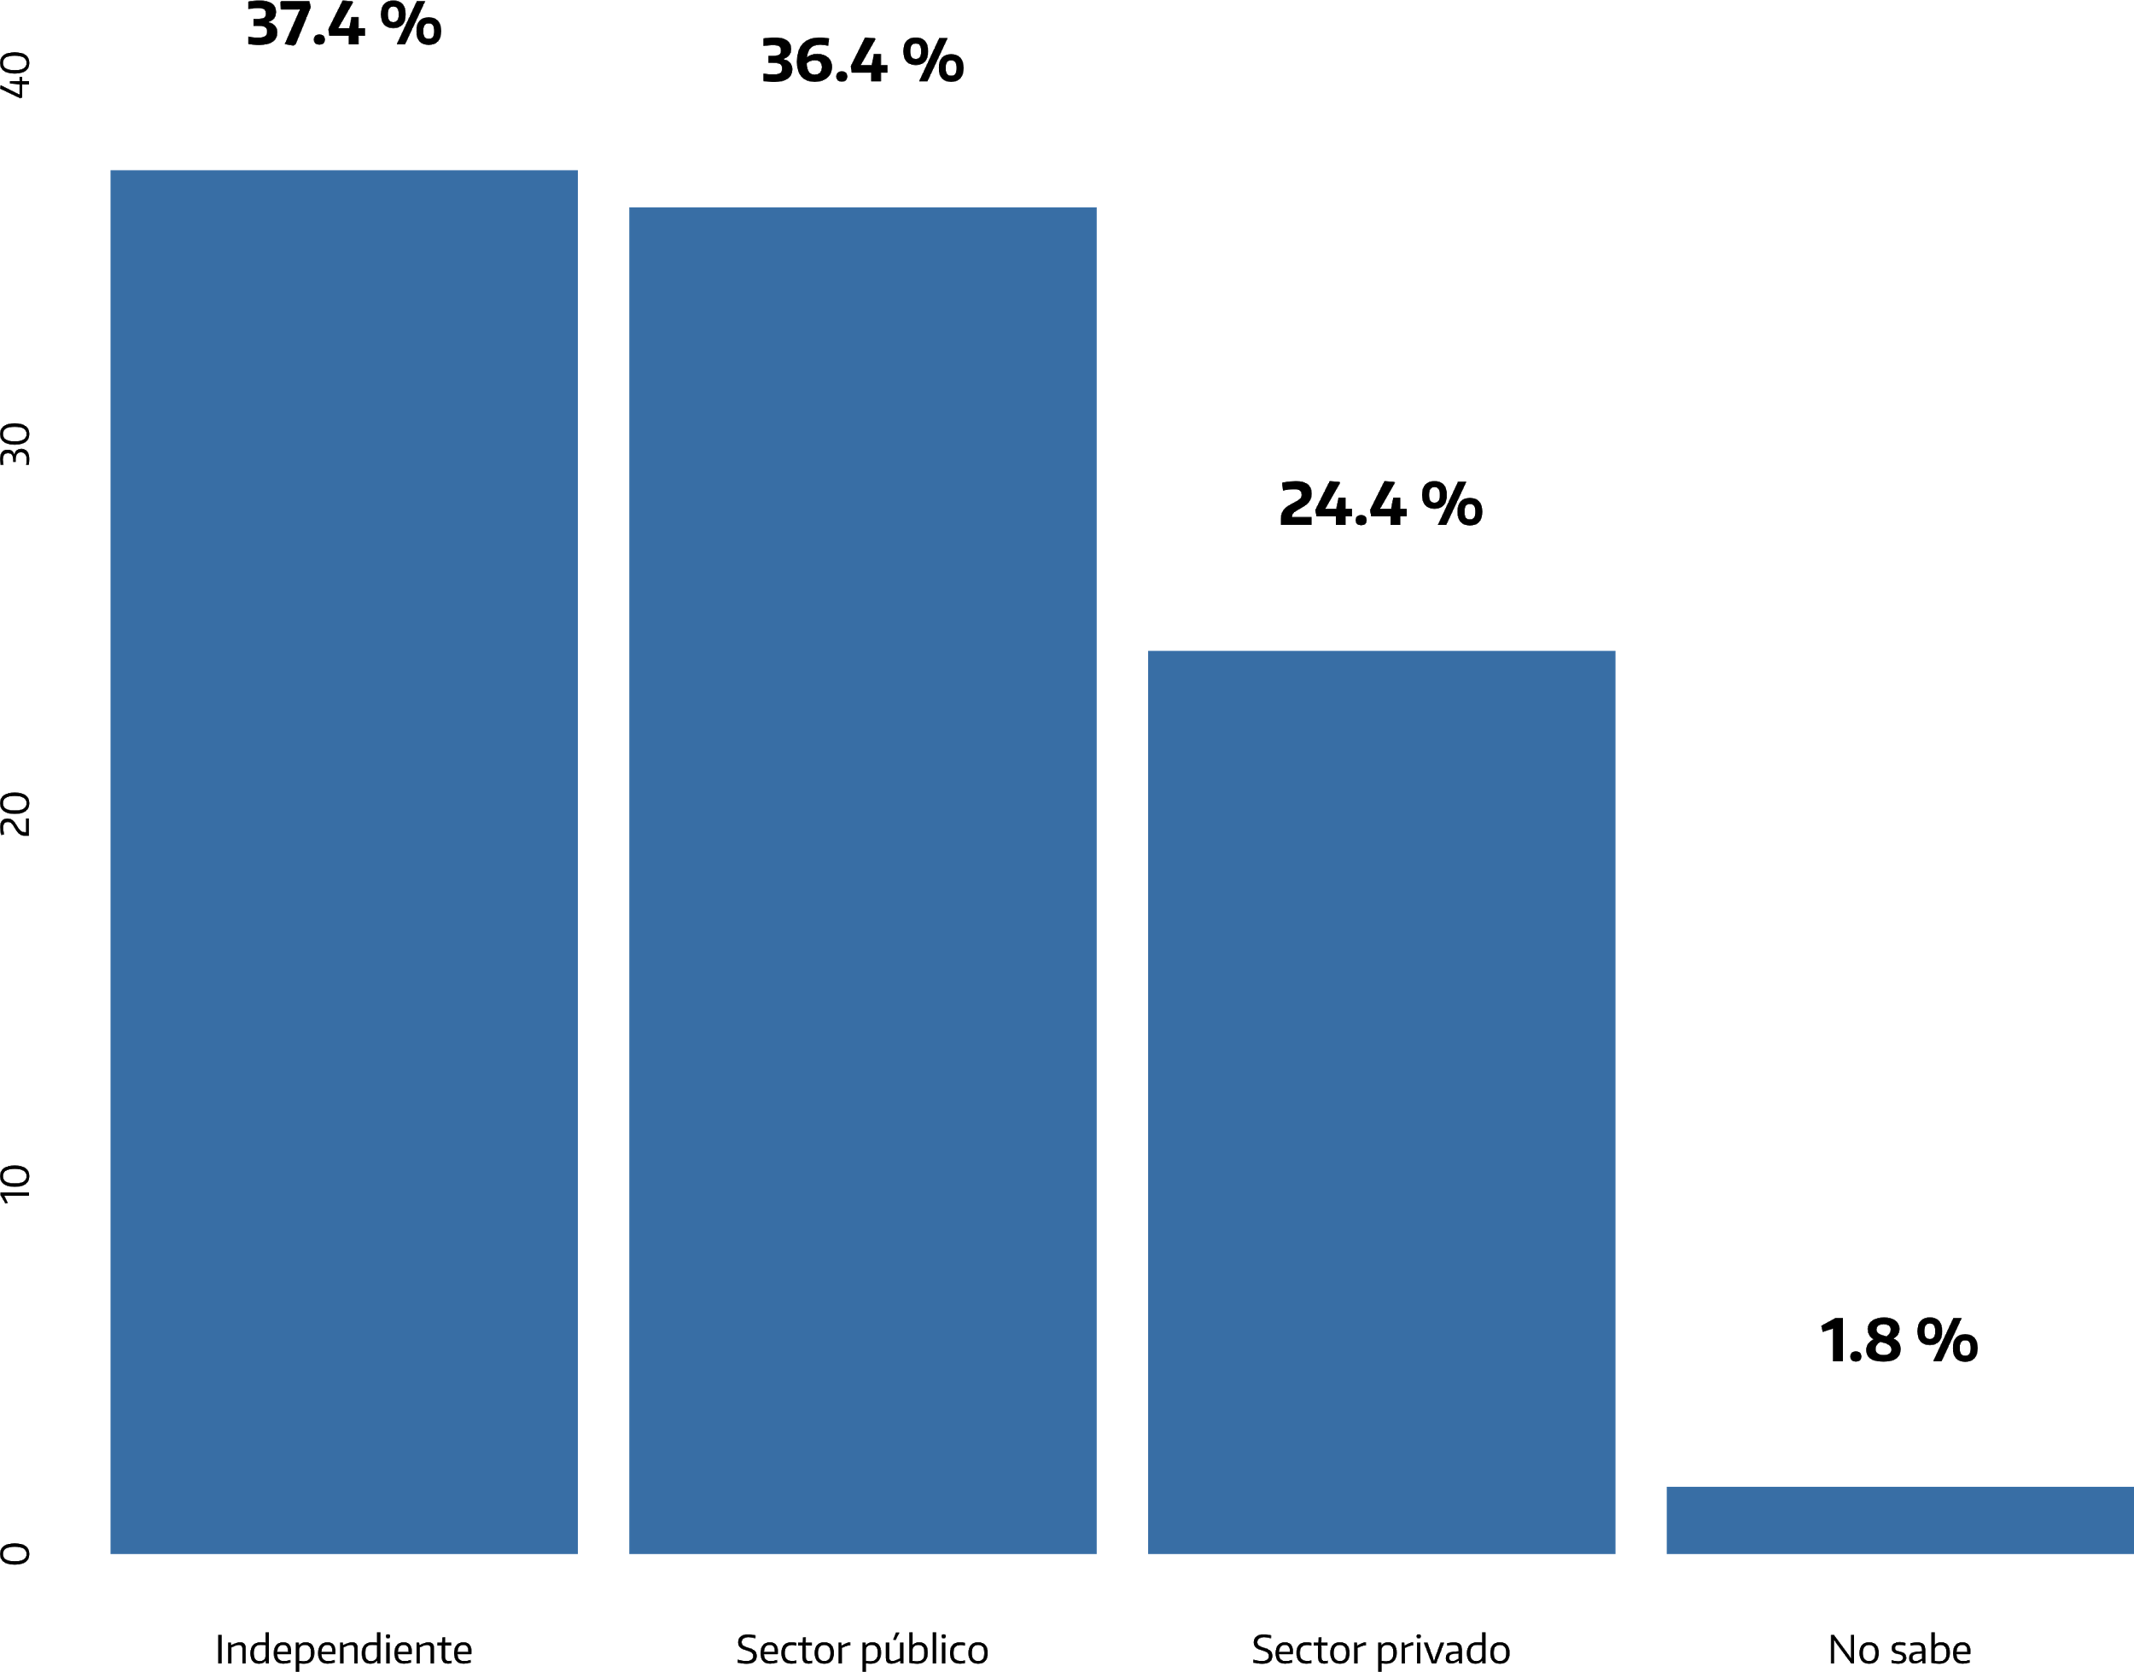
¿Qué tipo de actividad laboral desempeña? A los estudiantes que contestaron que desarrollan alguna actividad laboral
La pregunta a los estudiantes que sí desarrollan una actividad laboral, cual es el sector de la misma. Las opciones de respuesta son 3, independiente, sector privado y sector público, junto a la opción “no sabe”. Como se observa en el gráfico, el 37.4% de los estudiantes desarrolla una actividad laboral de forma independiente, mientras que el 36.4% trabaja en el sector privado y el 2.4% lo hace en el sector público.

